Slide 1

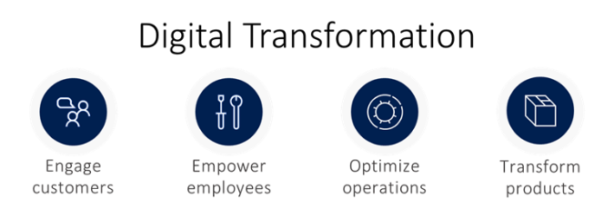
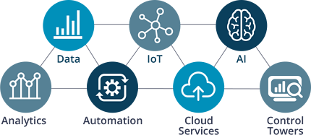
DIGITAL INNOVATION
CLOUD FIRST
DIGITAL FIRST
ＩＴソリューション塾
DX時代の次世代の業務プラットフォーム
～進化するERP、守りのERPから攻めのERPへ～
ERP + “ 1 ”
2019.12.05
株式会社フロンティアワン
鍋野敬一郎
keiichiro.nabeno@frontier-one.com

Slide 2





次世代ERPは攻めのITと守りのITの両立、未来を見据えたシステム
守りのITから
攻めのITへ
これからの基幹系システム構成イメージ
SoR：協調領域（標準化）オープン・クローズ戦略によるERPとしての基本機能の拡充、他社ソリューションとの連携
【コア拡充】基本機能の強化、IFRS対応、貿易管理、トレーサビリティ、アフターサービスなど
【連携】生産管理システム連携、SCM連携、CRM連携、ワークフロー連携など
SoE：競争領域（差別化）最新テクノロジーなどを利用した顧客向けサービスの開発・提供
【最新テクノロジー】ブロックチェーン、UI/UX、モバイル、AI、AR/VR/MR、センサ/デバイス接続/制御、IoT関連など
エンタープライズ領域
デジタルビジネス領域
System of Records
System of Engagement
BI/BA
アナリティクス・ビッグデータ
AI人工知能・RPA
機械学習・深層学習
設備保全
業績管理
BI：見える化
業務分析
非財務指標
財務会計
BI：見える化
経営分析
財務指標
常時監視
ソリューション
アプリケーションレベル
（SaaS/DaaS）
SCM
在庫物流
管理会計
CRM
戦略
アプリ1
デザイン思考：UI/UX
カスタマー・エクスペリエンス
Integrated Business Planning
リアルタイム原価管理
SCM：
需要予測
イベント管理
次世代ERP
Digital Core
SFA：
営業支援
サービス
管理
戦略アプリケーション
Digital Innovation
Design Thinking
リアルタイムトレーサビリティ
共通マスタ
取引先/品目
BOM/BOP
販売管理
戦略
アプリ2
モバイル：スマートデバイス
AR/VR/MR：ウェアラブル
生産管理
原価管理
購買管理
CRM：
ｶｽﾀﾏｰ
サービス
遠隔制御
貿易管理
顧客情報
顧客DB
戦略
アプリ3
コネクト・デバイス
センサ、エッジコンピューティング
（モビリティ、マシン、ロボット）
システム基盤
プラットフォームレベル
（IaaS/PaaS）
エンタープライズ領域：ビジネス・アプリケーション基盤
バックオフィス系プラットフォーム
デジタルビジネス領域：IoTサービス・アプリケーション基盤
IoT系プラットフォーム
オンプレミス
プライベートクラウド
パブリッククラウド
バックオフィス系システム
ミッションクリティカル・安定性・信頼性
成長戦略/競争優位支援系システム
CPS（サイバーフィジカル）・柔軟性・拡張性/即効性

Slide 3
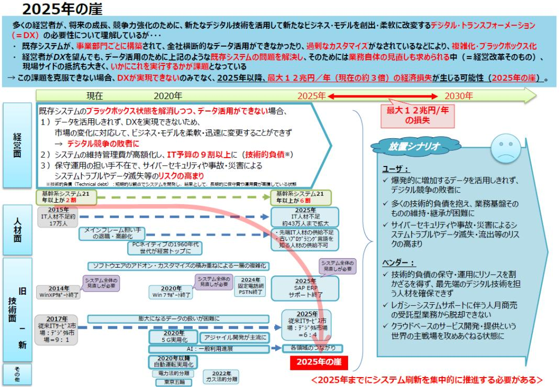
経済産業省「DXレポート」サマリーより ：『2025年の崖』とは？
出所：経済産業省 DXレポート ～ITシステム「2025年の崖」克服とDXの本格的な展開～サマリーより
https://www.meti.go.jp/shingikai/mono_info_service/digital_transformation/20180907_report.html

Slide 4



なぜ 『2025年』 なのか？
老朽化したERP、日本の成長力に陰り
デジタル人材とSI人材のミスマッチ
IT人材不足：17万人
ERP再生、新たなる成長戦略
地方創生「スーパーシティ構想」
IT人材不足：43万人の解消策！？
Good2030年
2019年
2025年
ERPリニューアル成功
SoRとSoEの統合基盤
DXによる競争力強化
新規ビジネスモデルで売上↑
「ONE TEAMによる成長！」
OR
デジタルファースト、
デジタルファースト・ソサエティー
デジタル人材とSI人材のミスマッチ
EXPO2025 Osaka-Kansai
日本全国で5Gの利用が可能に
Bad2030年
DX策定 → デジタル時代の競争戦略
・「ビジネストレンドとテクノロジートレンド」の絞り込み
・「ゴール設定とマイルストーン設定」（明確な計画策定）
・事業とオペレーションの競争力を磨く（イノベーション戦略）
老朽化ERPの塩漬け
衰退する国内市場
家電・半導体の悪夢再び
従来ビジネスとDXがバラバラ
新規ビジネスモデル立上がらず↓
DX人材の確保と育成に失敗
ポストモダンERP → リノベーション戦略（老朽化）
・「安定性と信頼性」＆「柔軟性と即効性」の両立
・「守りのIT」SoRと「攻めのIT」SoEの両立
・「異業種間連携：Connected Industries」 Ex, スマートシティ＋MaaS
組織をスリム化、業務プロセス見直し、新しい成長を破壊による変革とチーム力でつくる
破壊＋創造：Disruption + Creation, ONE TEAM：都市とヒトとデータの変革
・不足するデジタル人材、余るSI人材(スキルのミスマッチ)をチーム力で乗り切る
・地方都市間が相互に連携して補完、スマートシティによるヒトとデータの変革
・デジタルファースト＆クラウドフェースとからデジタルファースト・ソサエティへ舵を切る

Slide 5
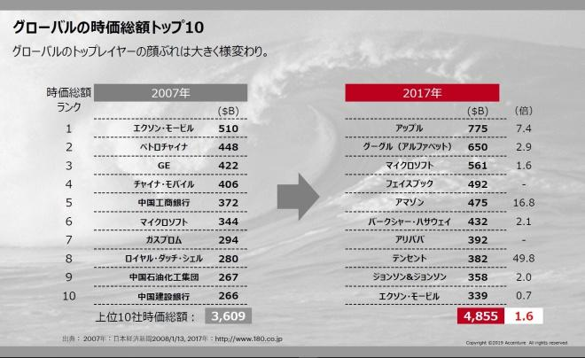
なぜ 『DX』 に取り組まなければならないのか？
【Business+IT記事より】
日本企業を「ノキアの二の舞」にしないためにできることは？
イノベーションを創出するデジタルトランスフォーメーション（デジタル変革）は第2章に入る。経営者らの指示でAIやIoTなどデジタル技術を導入した第1章は、業務プロセスの自動化、効率化に一定の成果を上げた。さらなる効率化を進めて、そこから得た経営リソースを新しいビジネスモデルの創出に振り向けるのが第2章になる。成果を生み出すうえで欠かせないのが、デジタル化の目的やゴールを明確に設定すること。欧米アジアの企業に比べて、日本企業のデジタル化は遅れているとの指摘もあるが、第2章はその挽回のチャンスになる。デジタル時代に勝ち残り、リードする策を探った。
出所：Business+IT 2019年7月24日記事より、
https://www.sbbit.jp/article/cont1/36695

Slide 6
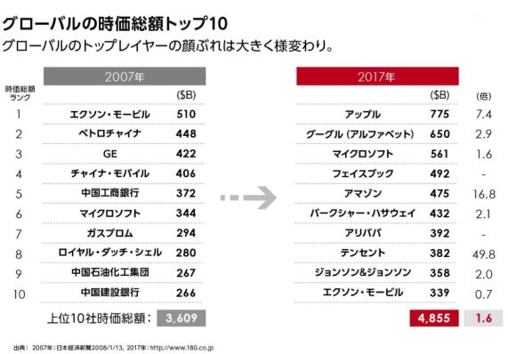
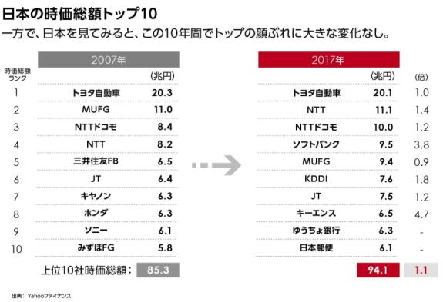
グローバルの時価総額トップ10と日本の時価総額トップ10比較
時価総額の伸び率をグローバルと日本で比較すると、10年で日本はわずか10％しか伸びていないことがわかる。
vs
時価総額 約530兆円
10年間の成長率：1.6倍
時価総額 94.1兆円
10年間の成長率：1.1倍
出所：Business+IT 2019年7月24日記事より、
https://www.sbbit.jp/article/cont1/36695

Slide 7
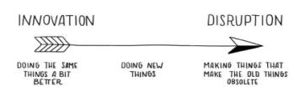
“デジタル”とは？ ：デジタルトランスフォーメーションとデジタルイノベーション
D：Digital デジタル化
X：Transformation 変革（eXchange）
破壊と創造を経てイノベーションへ至る
産業と社会を革新する
デジタル化とは →アナログ（ヒト）からデジタルの置き換え手段
これまで人の手でやっていた作業（アナログ）をシステムやセンサー／機器などで置き換えて半自動化／自動化すること。属人的でブラックボックス化（暗黙知）していた業務やノウハウを数値／値で可視化（形式知）することが出来る。デジタル化のメリットとして、熟練度に関係なく均一なアウトカム（効果）が得られる、これをシステム化することで安価かつ短時間でその作業をコピーが可能となる。（ロボットやAIの投入など）デジタル化のデメリットとして、コピーが容易であるため高度な技術やノウハウがコモディティ化（価値破壊）すること、想定外の状況には対処出来ないこと。（低い柔軟性）
デジタル・トランスフォーメーション（DX）とは →変革がポイント、デジタルは手段必須ではない
「ITの浸透が、人々の生活をあらゆる面でより良い方向に変化させる」という概念である。2004年にスウェーデンのウメオ大学のエリック・ストルターマン教授が提唱したとされる。（出所：https://ja.wikipedia.org/wiki/）
デジタル・イノベーションとは → 破壊的創造を伴う
必ず既存モデルの破壊Disruptionを伴った創造Creationより生まれる → 革新イノベーション
「デジタル技術やデジタル化された情報を活用することで、企業がビジネスや業務を変革し、これまで実現できなかった新たな価値を創出すること」とITRが定義。（出所：https://www.itr.co.jp/special/innovation/index.html）
DIGITAL
破壊Disruption ＆ 創造Creation → 革新Innovation

Slide 8

Agenda：
1
ビジネストレンド ：ERP市場動向、日本の製造業トレンド
2
次世代ERP ：ERPの進化、これからの製造業が求めるERP
3
DXによる進化 ：DX時代に求められる製造業システムの行方
4
ゲームチェンジ ：IoT/DX時代、守りのERPから攻めのERPへ
“It's really hard to design products by focus groups.
A lot of times, people don't know what
they want until you show it to them. ”
by Steven Paul Jobs

Slide 9

Agenda：
1
ビジネストレンド ：ERP市場動向、日本の製造業トレンド
2
次世代ERP ：ERPの進化、これからの製造業が求めるERP
3
DXによる進化 ：DX時代に求められる製造業システムの行方
4
ゲームチェンジ ：IoT/DX時代、守りのERPから攻めのERPへ
“It's really hard to design products by focus groups.
A lot of times, people don't know what
they want until you show it to them. ”
by Steven Paul Jobs

Slide 10

ERPに求められるニーズの変化2019～ ：即効性と柔軟性、更なる活用
１）グループ経営の情報インフラシステム（会計中心→会計とロジスティクス）
１つの企業の経営システムから、グループ企業全体の統合を実現するビジネス・インフラとなる基盤システム。
経理・財務を中心とした会計中心のニーズから、会計に販売・購買など（ロジスティクス）のニーズへ導入範囲が拡大。
ERP＋BIが標準となり「情報の見える化とデータ活用」を全ユーザー層（LOB：経営者、管理者、担当者）へ提供。
２）ガバナンス強化と経営目的に合わせたERPの使い分け（２階層ERP：2 Tier ERP）
グループ統括と多様な経営管理要件に対応する本社基幹システムは独自仕様が好まれるが、グループ子会社/関連会社、海外拠点などにはコントロールし易くコストと運用を最適化、共通化できるコンパクトな基幹システムが望まれる。
複数のERPシステムを適材適所で使い分けて、本社と子会社・関連会社の2階層で構成を組むケースが普及。
３）ウェブ親和性、柔軟性の高いハイブリッド型ERPシステム（ハイブリッド型ERP）
経済状況が不安定で変化が激しく、業種や地域によるERPに求める機能要件の違いや即応性が求められる。
後付けで機能追加/Webサービス連携による補完ができるハイブリッド型ERPシステムのニーズが拡大。ERPに機能をアドオン・カスタマイズするのではなく、ERPの外から機能を補完する。※柔軟性と即効性を目的としてERPをクラウド上に置く。
４）低価格高機能な業種特化型ERP、疎結合での逐次導入も可能（レゴブロック型ERP）
高機能で全業種に対応する汎用型のERPよりも、業種業態ごとに特化した業種別・用途別（テンプレートなど）で日本の商習慣にも対応し、モジュールごとに逐次導入が可能なる低価格高機能なERP製品が登場。クラウド対応しているSaaS型のERP製品が急成長。ERPをレゴブロックのように適材適所で使い分けるレゴブロック型ERPが好評。
５）守りのERPから攻めのERPへ「ERP＋」で個別サービス化（SoR/SoE、モード1/モード2）
DX／IoT／RPA・AI／VR・AR／ブロックチェーンと言った、最新テクノロジーとERPを連携させることで、
効率化やコスト削減ではなく、「ERP＋IoT」でアフターサービス提供、「ERP＋DX」でマスカスタマイズなど
ERPの機能・情報を利用した新しいビジネスを「ERP＋」のサービスを顧客ごとに提供する攻めのERP。
※契約モデルが、サブスクリプション／リカーリング（携帯電話モデル）を採用しているのが特徴

Slide 11



ERPの進化 ：業務システムの寄せ集めから統合化を経て次世代ERPへ
基幹システムは、「バラバラな業務システムの寄せ集め」から統合された「ERPシステム」へと発展して、今後はデジタル革新とIoT時代に対応した「次世代ERPシステム」へと進化しています。次世代ERPの役割は、コスト削減や効率化に加えて事業支援にも役立つ稼ぐERPです。
業務システムの寄せ集め
ＥＲＰシステム
次世代ＥＲＰシステム
統合マスタ
疎結合
APIs
営業と経理の
データが合わない…
経営層
統合DB
管理会計
業績管理
KPIs
経営層
DXデータ
収集・解析
経営層
顧客
ユーザー
マスタの分断
データの不整合
標準プロセス
サービス化
ビジネスモデル
Excel集計
共有サーバー
ヒト
ヒト
モノ
人事管理
モノ
在庫物流
管理
財務会計
管理会計
カネ
統合DB
カネ
受注！
出荷？
原価？
相見積
財務会計
生産管理
ERP
販売管理
営業
販売
倉庫
物流
生産
管理
調達
管理
経理
財務
購買管理
データ
モデル
営業
販売
倉庫
物流
生産
管理
調達
管理
経理
財務
製品
開発
・設計売
製品
製造
・販売
製品
DXデータ
収集
DXデータ
解析
サービス化
サービス
価値提供
部門内で閉じた業務システムの寄せ集め
部門間データに差異/乖離が生じやすい
部門管理のバラツキでデータの精度が低下
（部門間でタイムラグや不整合による
データギャップが生じやすい）
全社レベルで統合されたシステム
部門間を横断する業務プロセス
業務の標準化でデータ精度を揃える
（業務プロセスで情報を共有して経営に
貢献する。 ヒト、モノ、カネを最適化）
グループ/セグメント全体で連携するシステム
SoR：バックオフィスの効率化、最適化する仕組み
SoE：成長戦略/事業に貢献する仕組み
（ヒト, モノ, カネ＋DXデータ, ビジネスモデルが
経営資源となり企業業績を後押しする）

Slide 12


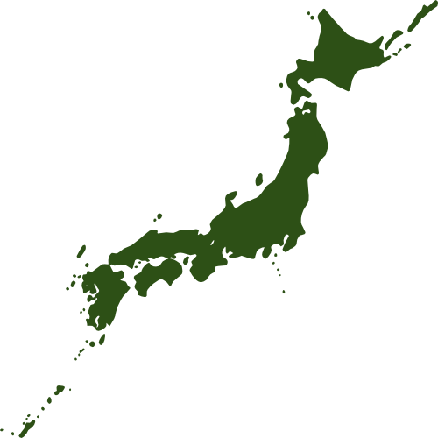



次世代ERPシステム ：ERPの進化、ERPはグループ経営のエコシステムへ
メインフレーム
オフコン
の時代
クライアント
／サーバ
の時代
ERPの登場・普及
BPR実施、IT基盤再構築
全体最適・ベストプラクティス
ERPの多様化・拡張性
SOAシステム連携/Web対応
業種別/業務別/規模別
次世代ERPの進化・発展
クラウド/ビッグデータ/非RDB
人工知能/IoTなどニューテクノロジー
ライセンス
売上ベース
（億円）
第１世代：全社統合、部門間連携
会計中心（財務会計・管理会計）
企業内統合、多機能
第２世代：グループ内統合、業務連携
会計とロジ（ERP/SCM/CRM/BI）
企業間連携、拡張性＆柔軟性
第３世代：企業間統合、エコシステム
オンプレミス→クラウドへの移行、ERPプラス、
バックオフィスからDXまで支えるIT基盤を整える
1,600
2020年：東京オリンピック
2011年：東日本大震災
ドイツ：Industrie4.0提唱
日本：IoT取組みスタート
RRI設立、IVI設立、IoT推進
2015年
1,400
2008年
リーマン・ショック
2015年：米国IIC設立
ERP研究推進フォーラム解散
1,200
1,000
ITバブル崩壊
800
ERP研究推進フォーラム設立
600
1994年日本オラクル
Oracle APPS（EBS）取扱開始
400
200
1992年10月
SAPジャパン設立
1995
2000
2005
2010
2015
2020
ERPとBPMの登場：BOPSJ
パッケージ時代のはじまり
ITバブル崩壊、ベンダ再編
国産ERP躍進、クラウドベンダ急成長
旧ERPレガシー化、守りのIT＆攻めのIT
ERP再生への挑戦、時代はSoRからSoEへ

Slide 13
日本市場の主要なERP製品（参考）
※クラウド製品が急増中
SAP
Fujitsu
Oracle
大企業向け市場
SAP S/4HANA (On-premise)
SAP S/4HANA Cloud (SaaS)
GLOVIA SUMMIT
(富士通)
Oracle EBS
Fusion Applications
5,000億円以上
約500社～
Workday
(ワークデイ)
SAP Business Suite
※SAP ERP6.0+EhP, 2025年で保守期限
Oracle ERP Cloud
※SaaS版
SAP SuccessFactors (SaaS HCM)
o9 Solutions
（o9ソリューションズ・ジャパン）
1,000～5,000億円
約2,500社～
COMPANY 旧製品
HUE 新製品
(ワークスアプリケーションズ)
mcframe7
(b-en-g)
SyteLine/LN/LX
Infor CloudSuite
(インフォア)
中企業向け市場
SAP Business All-in-One(A-1)
※SAP ERP6.0ベース, 2025まで
S/4HANA All-in-One(S/4 A-1)
※S/4HANA対応したA-1、パートナーより提供
JDA Software
(JDA+Panasonic, w/MS)
Oracle JDEdwords
Infor ERP LN:BaaN
(インフォア)
500～1,000億円
約4,000社～
GLOVIA OM (SaaS)
(テラスカイ)
rootstock erp
※SaaS
(セールスフォース)
OBIC7
(オービック)
GRANDIT
(GRANDIT)
GLOVIA smart
GLOVIA iZ
(富士通マーケティング)
100～500億円
約10,000社～
SAP Business ByDesign(ByD)
※SaaS版のみ、パートナー経由で提供
FutureStage
(日立)
EXPLANNER/Z
(NEC)
ProActive E2
(SCSK)
Dynamics365(BC/F&O)
Dynamics AX/NAV
(マイクロソフト)
Biz∫シリーズ
(NTTデータビジネスシステムズ)
中小企業向け市場
SuperStream NX
(SSJ)
50～100億円
約40,000社～
SAP Business One(B-1)
※オンプレ/サブスクリプション、
パートナー経由で提供
GLOVIA きららERP
(富士通マーケティング)
Oracle NetSuite
※SaaS
Multibook(SaaS)
10～50億円
約150,000社～
ｽｰﾊﾟｰｶｸﾃﾙ
(内田洋行)
MJSLINK
(ミロク情報)
弥生シリーズ
(弥生)
Smileシリーズ
(大塚紹介)
Dream21
PCAクラウド
(PCA)
FXシリーズ:
FX2, FX4クラウド, FX5
(TKC)
マネーフォワード
(MF)
freeeクラウドERP
(freee)
奉行新ERP
(OBC)
SmartHR(SaaS)

Slide 14
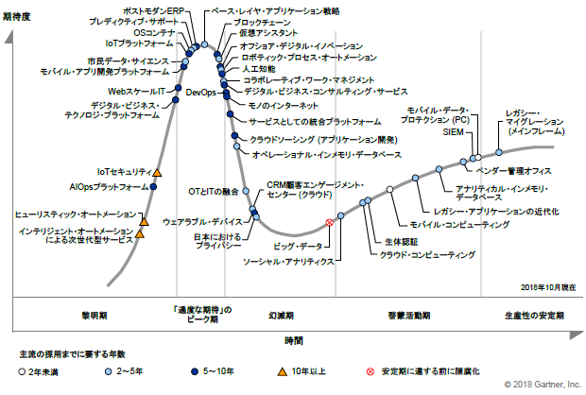

「日本におけるテクノロジのハイプ・サイクル2018年」 ：ガートナー
ガートナー ジャパンは、「日本におけるテクノロジのハイプ・サイクル」の最新版を発表した。「モバイル」「ソーシャル」「クラウド」は、ある意味利用して当たり前のものになりつつあり、モノのインターネット、人工知能、ブロックチェーンなど、さらに新しいトレンドが注目を集めている。一方で、このような個々のテクノロジとは別に、自社で運用・構築するITシステムをオープンにし、社内外のビジネス・エコシステムと連携することで、より大きな成果を得ようという発想が有望視され始めている。ガートナーでは、2016年から、このような発想を実現するものとして、「デジタル・ビジネス・テクノロジ・プラットフォーム」を紹介している。
【テクノロジー・トレンド】
・モバイル、ソーシャル、クラウド・コンピューティング
・OTとITの融合
・DevOps
・IoT：モノのインターネット
・AI人工知能
・RPA
・ブロックチェーン
・ポストモダンERP
・IoTプラットフォーム
・デジタル・ビジネス・テクノロジ・プラットフォーム
出所：EnterpriseZine 2018年10月11日記事より、
https://enterprisezine.jp/article/detail/11690

Slide 15
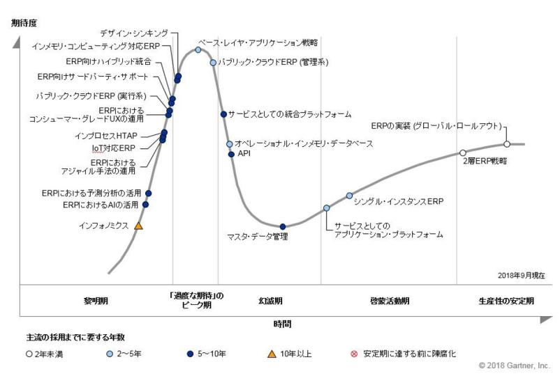
「日本におけるポストモダンERPのハイプ・サイクル2019」 ：ガートナー
ガートナー ジャパンは、「日本におけるポストモダンERPのハイプ・サイクル」の最新版を発表した。現在、国内のERP市場は、1990年代以降に一般的であったオンプレミスのモノリシック（一枚岩的）なERPスイートによるさまざまな業務機能の統合と集約化、つまりERPによるアプリケーションの「近代化」が一段落し、その次を担うERPへの進化が顕著になっているという。ガートナーでは、従来の密結合型のERPスイートがカバーしている広範な業務機能をいったん分解した上で、クラウド・アプリケーションを含む複数のアプリケーション群を疎結合で連携するスタイルを採用した新たなERP像を「ポストモダンERP」と呼んでいる。
【テクニカル・トレンド】
1)クラウドERP（リフト・アンド・シフト）
2)RPA/AI:人工知能とERP（自動化,省人化）
3)IoTとERP（モノ＋コト,サービス化）
4)API連携とERP（疎結合,マイクロサービス）
【ビジネス・トレンド】
5)2階層ERP
（HDと事業会社・グループ会社）
6)DXデジタル・トランスフォーメーション
7)マルチプラットフォーム＆マルチアプリケーション
8)守りのERPから攻めのERPへ：SoR/SoE
出所：EnterpriseZine 2019年2月7日記事より、
https://enterprisezine.jp/article/detail/11690

Slide 16
“ポストモダンERP”次世代ERP ：トレンド・キーワードについて
1
クラウドERP（リフト・アンド・シフト）
IaaS型とSaaS型があり、今後の主流はSaaS型。導入期間3～6カ月程度、人手不足でも導入可能
RPA/AI：人工知能（自動化、省力化/省人化）
RPA・AI＋ERPで効果を発揮。急速に導入が拡大。業務部門＋IT部門のタスクチームが成功の秘訣
IoTとERP（モノ＋コト、サービス化）
社内向けでは設備保全＋調達。お客様向けは、アフターサービス（保守サポート）がIoT＋ERPのコツ
API連携とERP（疎結合、マイクロサービス）
クラウドERPで効果を発揮する。アドオン・カスタマイズはせず外部システムやWebサービスで機能補完
２階層ERP（HDと事業会社・グループ会社）
親会社HDはグループ業績管理と決算。2階層目は事業部門用ERPとして柔軟かつ即効性を追求
DXデジタル・トランスフォーメーション
DXは攻めのITがメイン。ERPはマスタやデータ蓄積など機能を補完。DX＋ERPの狙いは他社との差別化
マルチプラットフォーム＆マルチアプリケーション
オンプレミス＆クラウドのマルチプラットフォーム戦略。プラットフォームを絞ることでデータ管理を最適化する
守りのERPから攻めのERPへ（SoR/SoE）※モード1/モード2
サブスクリプション/リカーリングなどビジネスモデルに対応した、攻めのIT（SoE）を実現する次世代ERP
2
3
4
5
6
7
8
SoR/System of Record：ERPなど基幹系システムなどバックオフィスシステム。事業を支えるビジネス基盤として貢献
SoE/System of Engagement：先進IT/IoTに自社独自の強みをデジタル化・サービス化して事業を伸ばす、成長に貢献

Slide 17
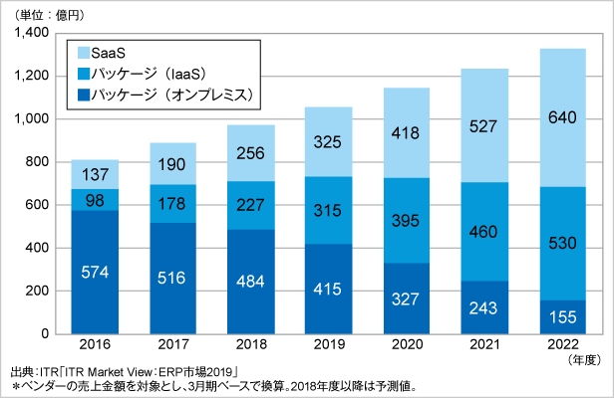
国内ERP市場は9.4％増、SaaSが38.7％増と拡大 ：ITR
アイ・ティ・アール（ITR）は、2017年度の国内ERP市場の売上金額は884億円で、前年同期比9.4％増。大企業を中心に基幹システムの再構築が進みつつあり、2018年度もERPへの投資が順調に続いている。同市場の平均成長率CAGR（2017～2022年度）は8.4％を予測しています。同市場を、パッケージとSaaSの提供形態別に分類すると、パッケージ市場のシェアは年々減少傾向にあり、SaaS市場が急速に拡大しています。2017年度のSaaS市場の売上金額は前年度比38.7%増の190億円となりました。2022年度にはSaaS市場がERP市場の半数近くに達すると予測しています。
出所：ZDNet Japan 2019年4月18日記事より、
国内ERP市場は9.4％増、SaaSが38.7％に拡大—ITR
https://www.itr.co.jp/company/press/190418PR.html

Slide 18









ERPに求められる役割の変化 ：全体最適からグループ連携最適へ
自社内に閉じた全体最適（企業内統合型）からグループ連携最適（グループ連携型）へ
社内全体最適
グループ連携最適
システム連携
CRM
SCM
システム連携
ERP
ERP
システム連携
HCM
企業内統合型（機能重視、一気通貫）
・社内の効率化、最適化がメイン
・経営層、管理層にのみ便利なシステム
・財務会計、ベストプラクティス、密結合
・標準化、コスト削減に重点（SoR）
・経営資源（ヒト、モノ、カネ）の情報を把握
・子会社、関係会社からデータを逐次に吸い上げる方式、
月次・四半期ごとにサマリーを集めるスタイル
グループ連携型（スピード重視、即断即決）
・グループ内の効率化、変化察知にフォーカス
・経営層、管理層、現場が必要なデータを入手
・業務プロセス、柔軟性＆拡張性、疎結合
・コスト削減＋成長性、売上/収益（SoR＋SoE）
・経営資源（ヒト、モノ、カネ、データ、ビジネスモデル）の
内の情報に 加えて経営環境（顧客、市場、デバイス）の 外の情報を リアルタイムにタイムリーに状況を把握するスタイル

Slide 19
マネジメントPDCAサイクルのスピードアップ ：変化を可視化し即応
製造業における意思決定フロー（PDCAサイクル）
計画策定→実績収集→ローリング（見通し）→活動見直しのスピードアップ
PLAN
ACTION
Plan
Do
Check
Action
全社・各事業部門
各国・各事業拠点
本社・各事業部門
本社・各事業部門／全拠点
DO
CHECK
年次予算
月次実績
月次ローリング
生産アクション
為替予測
為替実績
為替動向
活動をリアルタイムに把握できない！
（生産／サービスをつくるオペレーション）
販売計画
販売実績
販売予測
計画販売数量
受注数量
市場動向
製造製品構成（内訳）
予定販売価格
実際販売価格
生産計画見直し
受注実績
受注見通し
原価企画
生産計画
生産実績
生産動向
差異分析
全社・事業部門
の業績見通し
計画：稼働・歩留
実績：稼働・歩留
営業アクション
計画：製品別数量
実績：製品別数量
相関分析
原価見通し
価格戦略
標準原価
実際原価
予測・フィードバック
計画：原材料費
実績：原材料費
原材料費動向
価格交渉
計画：人件費
実績：人件費
人件費コントロール
収益（売上・利益）
販管費予算
販管費実績
販管費動向
物流コスト予算
物流コスト実績
物流コスト見通し
製品別市場分析
営業コスト予算
営業コスト実績
社内／市場動向の変化に対応できない！
（価格戦略／営業力強化の取組み）
管理コスト予算
管理コスト予算

Slide 20
次世代ERPの導入と活用 ：データ収集・活用、柔軟な組織体制
セグメント・事業ごとの管理体系の設定、管理指標の選定、経営管理シナリオ（PDCAサイクル）の即時分析
①親会社、子会社という区切りではなく、セグメント別・事業別のKPIｓベースで日次管理体系をモデル化する
②業績管理に必要な管理指標（財務指標、非財務指標などKPIs）を選定、共通化する
③PDCAサイクルを高速で廻す（リアルタイム、日次、週次、月次、四半期、年次、中期計画、R&Dなど）の変化を収集分析
グループ経営管理（戦略的意思決定支援）
次世代ERPでデータ管理基盤構築
蓄積したデータを最大限に活用
組織・階層
組織目標・管理指標
業績管理のPDCAサイクル
Plan
Do & Check
Action
HD
統括会社
経営層
組織構造と目標値の同期（整合性）
グループ目標
KPIs
組織構造と目標値と評価の同期（整合性）
経営戦略策定
方針決定
将来予測
経営判断
戦略見直し
ローリング
グループ統括
SBU
事業会社
管理者層
事業目標
KPIs
事業戦略
ポートフォリオ管理
進捗
モニタリング
事業セグメント
拠点別目標
KPIs
予算/計画策定
数値決定
財務的（収益）
KPIsへ展開
予算実績
モニタリング
目標達成への対応
国内・海外拠点
業績の評価
現場
担当者
部門・業務別目標
KPIs
製品・業務ごとに
目標を設定
非財務的（業務）
KPIsへ展開
実績
モニタリング
事業所・工場
活動目標
KPIs
アクションプラン
KPIsへ展開
実績
レポーティング
実績
フィードバック
従業員

Slide 21


２階層ERP（2 Tier ERP） ：安定性(1層)と柔軟性(2層)
２階層ERP導入のポイントは、親会社や規模の大きい子会社は高機能で個別要件対応が可能なIaaS型クラウドERPを導入して安定性と信頼性を重視。ビジネス環境の変化が激しくスピードと柔軟性が求められる事業会社や海外子会社にはSaaS型クラウドERPを短期間かつ効率良く導入。プラットフォームを統合して、全データをAIで解析・活用することが可能となります。(データ駆動型ビジネス基盤）大規模の拠点に導入するコアERPシステムと、機動力重視でグループ会社（子会社・関連会社）など、中小規模の拠点に導入する事業用ERPシステムを、２階層で使い分けるシステム構成となります。
【２階層ERPのイメージ】
IaaS型クラウドERP
高機能、個別要件対応可能
ライセンス購入、
クラウド基盤
対象：ホールディングス(親会社)
、規模が大きい子会社など
1st Tier：コアERP
設備保全
原価管理
BI：見える化
業務分析
人事管理
BI：見える化
経営分析
在庫物流
管理
財務会計
管理会計
BI
SCM：
需要予測
イベント管理
統合DB
SFA：
営業支援
連結
※本社、大規模拠点向け
大企業向けERP
スイート型、ベスト・オブ・ブリード型
生産管理
ERP
販売管理
SaaS型クラウドERP
シンプル機能、標準機能のみ
不足機能は外部連携で対応
サービス契約(サブスクリプション)
対象：スピード重視の事業会社、
海外拠点、グループ関連会社
製品マスタ
BOM管理
購買管理
CRM：
カスタマ－
サービス
原価管理
顧客情報
顧客DB
2nd Tier：事業用ERP
ERP
ERP
ERP
人事管理
人事管理
人事管理
在庫物流
管理
財務会計
管理会計
在庫物流
管理
財務会計
管理会計
在庫物流
管理
財務会計
管理会計
※グループ会社（子/孫会社・関連会社）
中堅中小企業向けERP
用途別ERP（業種別、業務別）
クラウドERPなど
統合DB
統合DB
統合DB
生産管理
販売管理
生産管理
販売管理
生産管理
販売管理
購買管理
購買管理
購買管理

Slide 22
次世代ERPシステムの構築 ：レゴブロックのようにつなぐ
API＋ERP
コアアプリ
標準ERP
ERPの標準機能をベースとした基幹システム。不足する機能の実現は極力追加開発（アドオン）しない。APIやEAIなどを利用し外部アプリとの連携で実現。標準機能を重視。
1
拡張・補完アプリ
マイクロERP
ERPを拡張・補完する外部アプリケーション。パッケージベースのコンポジットアプリや、SaaSベースのWebサービスを連携して利用。コストパフォーマンスを重視。
2
戦略アプリ
独自開発サービス
独自の強みをシステム化したもの。戦略的に競合との差別化を実現するこだわりの機能が対象となる。開発手法は問わないが、ノウハウを社外秘とする必要がある。販売、生産、マスタなどの機能が多い。独自ノウハウを重視。
3
戦略アプリ
独自開発サービス
例えば、販売管理や生産管理、マスタデータ管理といった独自の“こだわりの機能”をシステム化する。中長期的な視点で構築。競合他社との差別化を意識したシステム。
販売管理、生産管理
マスタデータ管理
（こだわりの機能）
API
API
マイクロERP
例えば、販売管理の営業支援（SFA）や外部委託
しているメンテナンスサービス、アフターサービスなど、ERP標準の機能で実現できない場合、これを補完するアプリとして
マイクロERPやSaaSなどを利用します。
ERP
営業支援
（SFA）
API
コアアプリ
営業支援
物流管理
API
22

Slide 23





















マイクロサービスという考え方 ：アプリケーションをつなぐ仕組み
API＋ERP
マイクロサービスとは？
これまでは、ある目的に対して「モノリシック（一枚岩）」なアーキテクチャでひとつのアプリケーションを開発してサービスを提供していました。これに対して、「マイクロサービス（Microservices）」は個別に開発された小さなサービスを組み合わせて一つのサービスを提供するというものです。米国の著名なソフトウェアエンジニアである、マーチン・ファウラー氏らが2014年に公開した「Microservices」という記事が、このアーキテクチャが大きく知られるきっかけとなりました。
モノリシック（一枚岩）のアーキテクチャ
（Monoliths）
マイクロサービスのアーキテクチャ
（Microservices）
１つのアプリケーションごとに複数サービスが組み込まれている
各サービスが組み合わさって１つのアプリケーションとして機能する
スケールアウトの方法（従来）
スケールアウトの方法（従来）
アプリケーション全体を複数のサーバーに複製して
これを配置することでスケールすることができる
サーバー（クラウドサーバー）に各サービスを必要に応じて
配置してスケールすることができる

Slide 24

次世代ERP成功の秘訣 ：作らないシステム
API＋ERP
次世代ERP成功の秘訣、
１）作らないこと：
既に存在するパッケージやWebサービスをそのまま利用することで、作る時間を最短化してバグのリスクを回避することができます。軸となるアプリケーションを決めて、ここに集約するようにシステムを組合せて行きます。作らないアプリケーション開発を追求するところに極意があります。
２）機能を絞り込むこと：
本当に必要な機能だけを絞込みます。既存システムありきではなく、業務の遂行に必要な機能とサービスだけを絞込みます。切り捨てることが戦略となります。利便性や操作性は、後から考えます。
３）エンドユーザーが直感的に使えること：
目指すべきはマニュアルが無くても使える仕組みです。操作ミスや誤操作が必ず生じることを前提としたシステム、エンドユーザーが直感的に使えるシステムが成功の秘訣です。複数のシステムを連携・統合するポイントは、エンドユーザー視点の操作性にあります。
４）疎結合、API、ETL/EAIによる連携であること：
システムの主流はWebアーキテクチャをベースとしたものに変わりつつあります。
現在のトレンドは、Web技術をベースとした疎結合、API、ETL/EAI接続による連携です。

Slide 25
ERP＋RPAの勘所：繰り返し作業、曖昧な役割、煩雑なルール変更
ERPとRPAが連携して効果を発揮するのは、システムと人間の作業に、マニュアルによる繰り返し作業が多い、組織間の役割が曖昧、煩雑なルール変更があると言った場合。ERP＋RPAの効果を最大化するためには、現状のAs-isをプロセスマイニングツールで解析してから、業務の標準化とシンプル化・部品化を行ってBPM（ビジネス・プロセス・マネジメント）による業務プロセスの最適化と合わせて導入する必要がある。RPA導入前に、オペレーションの整理／役割の明確化／業務プロセスの標準化などを行うことで、導入効果を最大化することが出来る。
Process Mining（業務プロセス解析）
現状の業務プロセスを作業ログから解析して
ムダなプロセスや例外処理、属人化している
プロセスを見直して、標準化するツールが
プロセスマイニングツールです。RPAと組合わ
せることで業務の最適化を可能とします。
RPA（デジタルレイバー）
ルーチンワークを自動化・省力化する
ことで人間の役割が単純作業から判断
へ変わって行く。単純な繰り返し作業
から開放されることで、
「仕事量→仕事品質」へレベルアップ！
Workflow
Groupware
Process
Mining
Android
RPA
Cognitive
Web
iPad
Slack
Intranet
Surface
BPM（業務プロセスマネジメント）
業務プロセスを標準化、シンプル化、
ブロック化することでRPAの適用範囲
を広げることが出来る。自動化による
正確性とスピードが向上する。
SNS
MES
Mail
BPM
ERP
Cloud
ERP（統合業務基幹システム）
パッケージ化／標準化された業務シス
テムは、組織間や業務要件ごとにズレ
やオペレーションの重複が生じている。
煩雑で繰り返し作業が多く、マスタ／
設定変更が継続的に行われている。
BPMN
Drone
Device
AI
Machine Learning
Deep Learning
Sensor
AI（AI-OCR, 映像解析, 言語解析,
自動翻訳, 音声認識など）
マシンラーニングやディープラーニングによって
区別や判断が可能となる。これによって、
想定範囲内の要件に対して自律的な
行動や自動化処理が可能となる。
IoT
Cloud
On-premise
Storage
Network

Slide 26

経営管理指標の変遷 ：経営指標に見るこれからのERPシステム
経営に対するITの貢献度
これからの経営指標
サブスクリプション/リカーリング
ERPの進化
・ERP以前のKPI（～2000頃）
売上高／経常利益／総資産
・少し前までのKPI（～2010頃）
ROA／ROE／営業利益率
・最近のKPI（～2020頃）
FCF／EBIT／セグメント別
・これからのKPI（2020～）
サブスクリプション／リカーリング
リアルタイム経営
（未来の変化を見る）
予測、未来をつくる
日次／即時の経営
（国内・海外の変化を見る）
最近の経営指標
FCF/EBITDA/セグメント別
新しいERP/IBP
リアルタイム経営
サブスクリプション・
リカーリング
月次／四半期の経営
（業務の効率を見る）
現在の経営指標
ROA/ROE/営業利益率
ERPシステム（レガシーERP）
標準化、月次で統合
財務会計メイン
半期／年次の経営
（毎年の推移を見る）
会計パッケージ
単体決算メイン
部門間調整が大変
ERP以前の経営指標
売上/経常利益/総資産
年次の報告
（結果を集計しただけ）
スクラッチ開発の経理システム
属人化、タコツボ状態
伝票と集計の時代
システムの柔軟性
ERP以前、現在、最近、これから（2019～）で業績管理指標の要件が変わる
セグメント別・部門別の日次損益をきめ細かく把握することが求められる

Slide 27
Agenda：
1
ビジネストレンド ：ERP市場動向、日本の製造業トレンド
2
次世代ERP ：ERPの進化、これからの製造業が求めるERP
3
DXによる進化 ：DX時代に求められる製造業システムの行方
4
ゲームチェンジ ：IoT/DX時代、守りのERPから攻めのERPへ
“It's really hard to design products by focus groups.
A lot of times, people don't know what
they want until you show it to them. ”
by Steven Paul Jobs

Slide 28
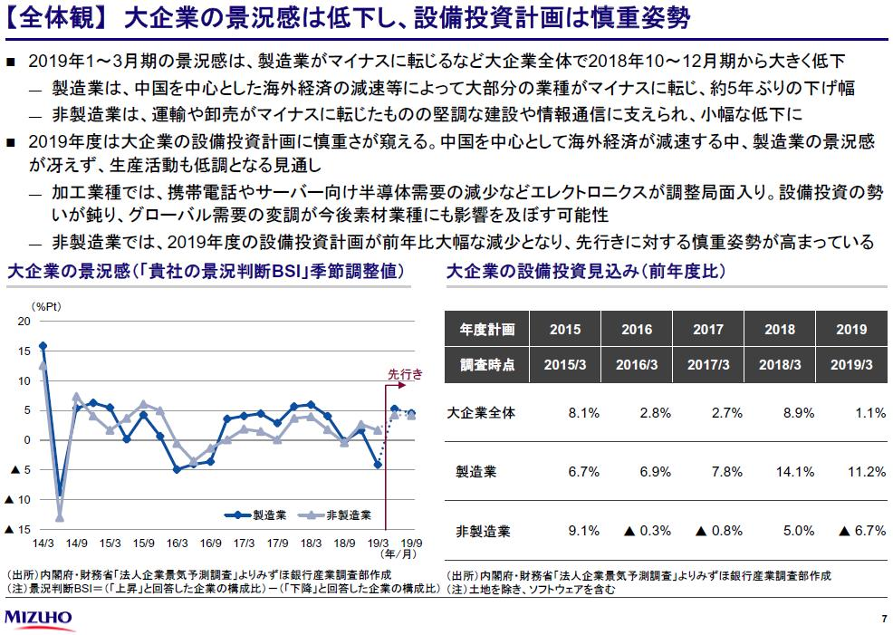
メガトレンド ：主要産業の需給動向と短期見通し
出所：みずほ銀行産業調査部 主要産業の需給動向と短期見通し（2019年3月）
https://www.mizuhobank.co.jp/corporate/bizinfo/industry/sangyou/pdf/mif_214.pdf

Slide 29
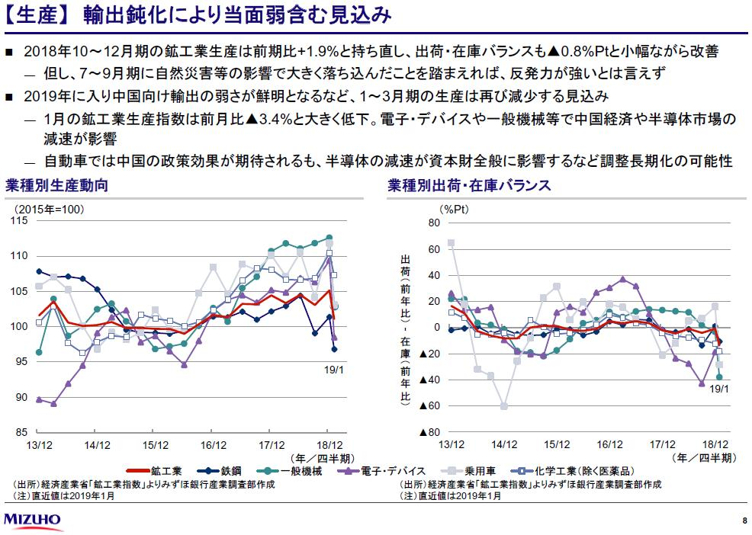
メガトレンド ：主要産業の需給動向と短期見通し
出所：みずほ銀行産業調査部 主要産業の需給動向と短期見通し（2019年3月）
https://www.mizuhobank.co.jp/corporate/bizinfo/industry/sangyou/pdf/mif_214.pdf

Slide 30
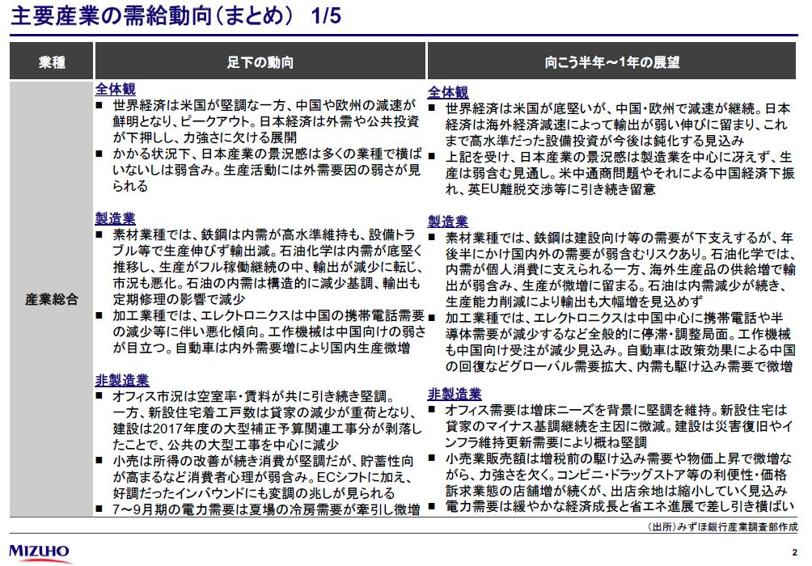
メガトレンド ：主要産業の需給動向と短期見通し
出所：みずほ銀行産業調査部 主要産業の需給動向と短期見通し（2019年3月）
https://www.mizuhobank.co.jp/corporate/bizinfo/industry/sangyou/pdf/mif_214.pdf

Slide 31
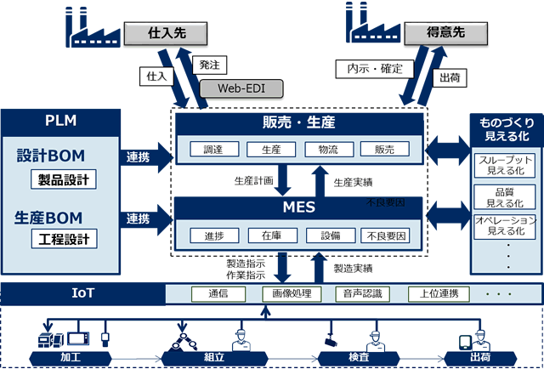
製造業の業務 ：製造業を例として訴求テーマを考えてみます

Slide 32




これまでの製造業 ：タテ・ヨコが分断、それぞれ連携、逐次処理
SCM
（サプライ・チェーン・マネジメント）
バッチ処理
垂直連携
製販管理（生販在調整・在庫可視化）
水平連携
PLM
（プロダクト・ライフサイクル・マネジメント）
ERP
基幹システム
製品設計
生産設計
生産管理・在庫管理
(Fulfillment/S&OP/IBP)
実行系/計画系/統合計画
販売管理
保守：保全
アフターサービス
コンピュータ
レベル
MES
製造実行システム
データを逐次受け渡す
バケツリレー型データ連携
（タイムラグ）
データ変換して
バッチファイル連携
コントローラ
レベル
SCADA
生産監視制御システム
データ変換して
バッチファイル連携
デバイス
レベル
PLCシーケンサ
機器制御装置
データ変換して
バッチファイル連携
センサー
レベル
I/O入出力
FA機器、センサーなど
生産方式：日本（トヨタ生産方式）、アメリカ（リーン生産方式）製造業の工程ごとに部分最適が進む。
各工程、各階層ごとに情報が分断されていて、連携するのが難しい。（仕様、フォーマットが異なる）

Slide 33















製造業を支えるシステム ：水平連携／垂直統合を支えるシステム群
水平連携
社内（企業内・工場内）
社外（ユーザー現場）
新製品デザイン
ERP/SCM
全社ERP
業績管理：経営可視化
M-BOM
工場間生産統括
デジタルイノベーション DX
E-BOM
サプライチェーン
組織管理
財務管理
S-BOM
IoTサービス
IoTデータビジネス
製品在庫
物流管理
納期管理
IoTプラットフォーム
アプリ開発
調達管理
生産計画
製品原価
PLM
製品企画
製品設計
工程設計
生産管理
販売管理
稼働管理
保全管理
廃棄管理
変種変量生産
個別受注生産
ERP/SCM/APS
デジタルメンテナンスサービス DMS
工場内生産管理
ライン生産
セル生産
リーン生産
生産計画
生産スケジューリング・大日程
製品情報
部品・消耗品
サポートサイト
ダイナミックセル生産
生産オペ管理
在庫オペ管理
契約管理
ログ管理
トレサビ
ISA-95
設計リードタイム短縮
保全オペ管理
品質オペ管理
メンテナンス情報（各種データ、文書類）
工場ERP/MES
現場管理：生産可視化
生産
計画
生産
実績
センサー（検知）
プレディレクティブ（予測）
アクチュエーター（駆動）
コントローラー（制御）
BOP
MES/MOM
IoT
製品リニューアル
製品生産ライン管理
作業スケジューリング・小日程
製造進捗：データ収集
実績分析
部品在庫
設備保全
作業者管理
垂直連携
生産資源配分
製品品質管理
プロセス管理
仕様・文書管理

Slide 34

ニーズの変化 ：バラバラの工場管理システムから工場間連携システムへ
従来の工場システム（MESなど）は、工場ごとに仕様が異なるため工場間の連携は出来なかった（ファイルベース、データ変換、本社ERP経由など）。スマートファクトリーに対応した工場システム（標準MES）は、工場システムに相互互換性のある工場システム（標準MES）を導入して工場間連携を実現する。他社工場でも、互換性のある工場システム（標準MES）を採用していればデータレベルで簡単に連携が可能となる。
※標準MESとは、ISA-95などによるデータ構造など。複数工場をサポートした工場システム（MES／スケジューラーなど）で無ければスマートファクトリーをコントロールできない。
生産管理本部
ERPとMESがバラバラ
生産管理本部
ERPとMESが連携
スマートファクトリーでは、工場システム（標準MES）に互換性があるためデータ連携が簡単に可能となる。
※ISA-95などによるデータマッピング
従来は、工場システムに互換性がなく、工場間の連携には手間と時間が掛かる。
ERP
リアルタイムMES連携
MES－A
MES－B
MES－C
工場B
リアルタイムMES連携
リアルタイムMES連携
工場A
工場B
工場C
工場A
工場C

Slide 35
製造業マネジメントPDCAサイクルのスピードアップ ：変化を可視化し即応
製造業における意思決定フロー（PDCAサイクル）
計画策定→実績収集→ローリング（見通し）→活動見直しのスピードアップ
PLAN
ACTION
Plan
Do
Check
Action
全社・各事業部門
各国・各事業拠点
本社・各事業部門
本社・各事業部門／全拠点
DO
CHECK
年次予算
月次実績
月次ローリング
生産アクション
為替予測
為替実績
為替動向
活動をリアルタイムに把握できない！
（生産／サービスをつくるオペレーション）
販売計画
販売実績
販売予測
計画販売数量
受注数量
市場動向
製造製品構成（内訳）
予定販売価格
実際販売価格
生産計画見直し
受注実績
受注見通し
原価企画
生産計画
生産実績
生産動向
複数工場
複数ライン
工程連携
自動化
差異分析
全社・事業部門
の業績見通し
計画：稼働・歩留
実績：稼働・歩留
営業アクション
計画：製品別数量
実績：製品別数量
相関分析
原価見通し
価格戦略
標準原価
実際原価
予測・フィードバック
計画：原材料費
実績：原材料費
原材料費動向
価格交渉
計画：人件費
実績：人件費
人件費コントロール
収益（売上・利益）
販管費予算
販管費実績
販管費動向
物流コスト予算
物流コスト実績
物流コスト見通し
製品別市場分析
営業コスト予算
営業コスト実績
社内／市場動向の変化に対応できない！
（価格戦略／営業力強化の取組み）
管理コスト予算
管理コスト予算

Slide 36



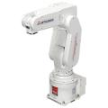

スマートファクトリーによるバリューチェーン実現イメージ
スマートファクトリー（つながる工場）によって企業間、工場間、工程間で、生産性向上と効率化を高めることができる。設備稼働率の向上、省力化／省人化、自働化
リアルタイム処理
垂直連携
統合型製販一体管理
（ロボット技術、人工知能技術、ビッグデータ）
水平連携
熟練技術者のアナログノウハウを
デジタル化する“摺り合わせ”、
ロボット、AI技術を駆使して
自働化/省力化で巻き返しを狙う
PLM
（プロダクト・ライフサイクル・マネジメント）
ERP/SCM
基幹システム
製品設計
生産設計
工場内基幹システム
ERP＋MES
生産管理・在庫管理
(Fulfillment/S&OP/IBP)
実行系/計画系/統合計画
販売管理
保守：保全
アフターサービス
コンピュータ
レベル
MES/MOM
製造実行システム
Level3
＜経営資源の最適化＞
ヒト・モノ・カネ
＜無形資源の支配＞
データ、ビジネスモデル
標準データで
API連携
コントローラ
レベル
SCADA
生産監視制御システム
Level2
標準データで
API連携
デバイス
レベル
PLCシーケンサ
機器制御装置
Level1
標準データで
API連携
センサー
レベル
I/O入出力
ロボットFA, AIなど
Level0

Slide 37
経営管理指標の変遷 ：経営指標に見るニーズの変化
経営に対するITの貢献度
これからの経営指標
サブスクリプション/リカーリング
ERPの進化
・ERP以前のKPI（～2000頃）
売上高／経常利益／総資産
・少し前までのKPI（～2010頃）
ROA／ROE／営業利益率
・最近のKPI（～2020頃）
FCF／EBIT／セグメント別
・これからのKPI（2020～）
サブスクリプション／リカーリング
リアルタイム原価管理／
リアルタイムトレサビリティー
リアルタイム経営
（未来の変化を見る）
予測、未来をつくる
日次／即時の経営
（国内・海外の変化を見る）
最近の経営指標
FCF/EBITDA/セグメント別
新しいERP/IBP
リアルタイム経営
サブスクリプション・
リカーリング
月次／四半期の経営
（業務の効率を見る）
現在の経営指標
ROA/ROE/営業利益率
ERPシステム（レガシーERP）
標準化、月次で統合
財務会計メイン
半期／年次の経営
（毎年の推移を見る）
会計パッケージ
単体決算メイン
部門間調整が大変
ERP以前の経営指標
売上/経常利益/総資産
年次の報告
（結果を集計しただけ）
スクラッチ開発の経理システム
属人化、タコツボ状態
伝票と集計の時代
システムの柔軟性
ERP以前、現在、最近、これから（2019～）で業績管理指標の要件が変わる
セグメント別・部門別の日次損益をきめ細かく把握することが求められる

Slide 38
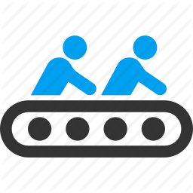
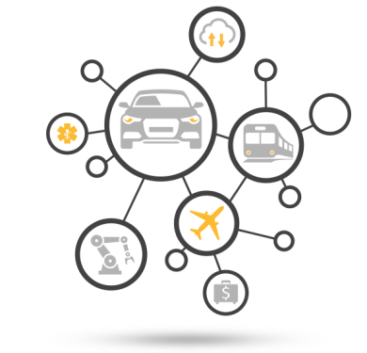




（ISA-95）MES/MOMの位置付けと役割について
経営と工場をつなぐのはレベル3のMES/MOMです。インダストリー4.0のポイントは標準化と可視化。
レベル4
経営計画とロジスティクス（ERP＆SCM）
タイムフレーム：
月/週/日/シフト
需要計画
サプライチェーン計画・実績管理
原価計算
調達管理
人材資源
管理
ISA-95
販売管理
物流管理
生産管理
在庫管理
倉庫管理
メンテナンス
管理
IoT/MESと
ERPをつなぐ
工場と経営をつなぐ
レベル3
製造実行システム／製造オペレーション管理（MES/MOM）
タイムフレーム：
シフト/時/分/秒
詳細スケジューリング
工程最適化
部品表管理
パフォーマンス管理
工程分析
設備管理
リソース管理
製造実行管理
仕掛品管理
製造履歴管理
品質管理
トレーサビリティ
ERPとMESが
つながる項目
レベル2
SCADA/PLC/DCS
タイムフレーム：
秒/ミリ秒/マイクロ秒
バッチコントロール
連続コントロール
ディスクリートコントロール
レベル1
オペレーション
実行管理
オペレーション
自働化
オペレーション
割込・停止
オペレーション
最適化
オペレーションモニタリング
レベル0
実プロセス

Slide 39
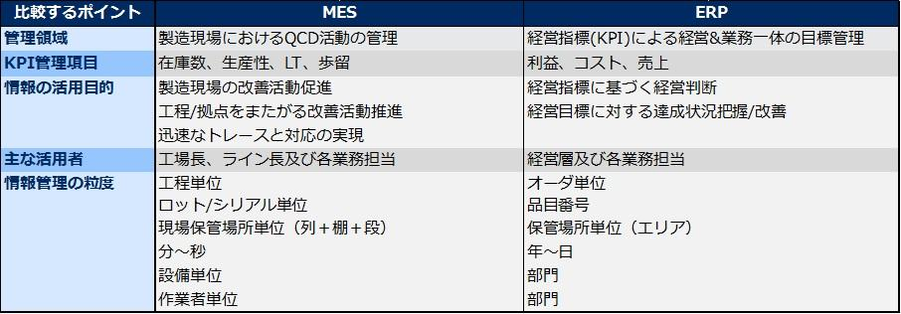
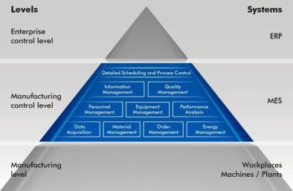
ERPとMESの比較
MESとERPでは、対象とする管理項目は異なりますが関連性があるためこれを紐付けることが出来る。

Slide 40





ERPとMESとDCS/PLCの位置関係 ：
システム層
役割
MESの11機能
ERP
計画層 (日レベル)
① 生産資源の配分と監視 (ID・能力管理)
② 作業のスケジューリング
生産指示 （品番/数量）
③ 差立、製造指示
(経営・SCM管理)
④ 仕様文書管理(製造プロセス・作業手順書・使用部品)
MES 実行層 (時間、分レベル)
生産実績 （品番/数量, 材料消費）
⑤ データ収集
製造指示 （工程/品番/数量）
⑥ 作業者管理(資格管理)
(製造管理)
⑦ 製品品質管理 (品質向上、不良流出防止)
⑧ プロセス管理 (設備稼働監視、プロセス管理)
DCS/PLC 制御層
(リアルタイム、ミリ秒)
製造実績 (工程/品番/数量 使用材料)
⑨ 設備の保守・保全管理
⑩ 製品の追跡と製品体系の管理(仕掛品進捗管理)
(製造作業)
⑪ 実績分析(製造実績、使用材料)
生産指示に基づく製造作業を管理し、業務精度や分析精度を向上させるしくみ

Slide 41
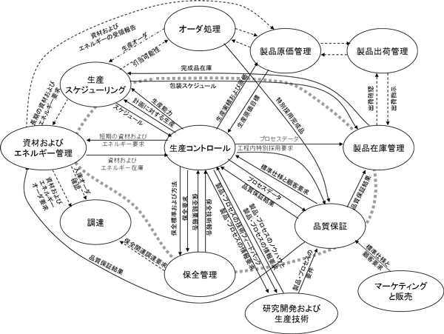
スマートファクトリー ：ものづくりのための機能と情報フロー相関イメージ
スマートファクトリーで進められている標準化（ISA-95）の製造オペレーション管理は、「生産」「在庫」「保全」「品質」の４つの基本的オペレーション管理が定義されています。工場間工程間の連携
生産
スケジュール
生産
オペレーション
管理
資材および
エネルギー管理
生産コントロール
製品在庫管理
製品在庫
オペレーション管理
原材料在庫
オペレーション管理
品質
オペレーション管理
トレーサビリティ
品質保証
保全
オペレーション管理
保全管理
ISA-95が定義するものづくりのための機能と情報フロー（IEC62264.01）

Slide 42

製造業KPIの分類を作る ：ISO22400の35KPI項目（ISA-95）
＜Efficiency indicators＞ 効率性
1. Worker efficiency（労働生産性）
2. Allocation degree（負荷度）
3. Throughput（生産量）
4. Allocation efficiency（負荷効率）
5. Utilization Efficiency（利用効率）
6. OEE Index（設備総合効率）
7. NEE Index（正味設備効率）
8. Availability（設備有効性）
9. Effectiveness（工程効率）
＜Quality indicators＞ 品質
10. Quality ratio（品質率、良品率）
11. Preparation degree（段取率）
12. Technical usage level（設備保全利用率）
13. First pass yield （直行率）
14. Scrap degree （廃棄度合）
15. Scrap ratio（廃棄率）
16. Production process ratio（工程利用率）
17. Rework ratio （手直率）
18. Fall-off ratio（減衰率）
＜Capacity index＞ キャパシティ
19. Machine capability index （機械能力指数：Cm）
20. Critical machine capability index
（クリティカル機械能力指数：Cmk）
21. Process capability index （工程能力指数：Cp）
22. Critical process capability index
（クリティカル工程能力指数：Cpk）
＜Environmental indicators＞ 環境
23. Ratio of used material（材料使用率）
24. Harmful substances（有害物質）
25. Hazardous waste ratio （危険物質廃棄率）
26. Comprehensive energy consumption
（総合エネルギー消費量）
＜Inventory management indicators＞ 在庫管理
27. Inventory turns（在庫回転率）
28. Finished goods ratio（良品率）
29. Integrated goods ratio （総合良品率）
30. Production lost ratio（製品廃棄率）
31. Storage and transportation lost ratio
（在庫輸送廃棄率）
32. Other lost ratio（その他廃棄率）
＜Maintenance indicators＞ 保全
33. Equipment load rate （設備負荷率）
34. Mean time between failures（平均故障間隔）
35. Corrective maintenance ratio（改良保全率）

Slide 43
製造現場の「IoT/MES見える化」から原価要素をコントロールする
製造業における「見える化」の最大のテーマはコストマネジメントです。
コストマネジメントを実現するためには、全社各部門が同期したPDCAサイクルを実現する必要があります。部門ごとの「現場の見える化」から、全社を俯瞰した「経営の見える化」がその成功への鍵となります。 工場－経営－営業が目的と原価情報を共有する。
製造現場のPDCA
経営のPDCA
営業現場のPDCA
Plan 標準原価
原価計画（コスト計画）
Plan 事業計画
損益計画（収益計画）
Plan 販売目標
販売計画（利益計画）
Do 実績原価
製造原価（速報値）
Do コスト実績
コスト管理（速報値）
Do 販売実績
販売管理（速報値）
Check 実際原価
総原価（原価差異分析）
Check トータルコスト
損益管理（予実績分析）
Check 利益計算
販売数量/価格、利益分析
Plan 予算原価率
予算原価（シミュレーション）
Plan 予算利益額
着地点予測（シミュレーション）
Plan 予算販売額
予算変更（シミュレーション）
全社一体となったコストマネジメント
原価管理から原価企画へ（経営主導で原価情報の活用に取組む）

Slide 44
原価管理（イメージ） ：部門ごとに見ているところが違っている
利益
販売価格
一般販売
管理費
総原価
（実際原価）
間接
材料費
製造間接費
製造原価
（実績原価）
間接
労務費
間接
経費
直接
材料費
製造直接費
直接
労務費
直接
経費
生産管理目的の
原価計算
経営管理目的の
原価計算
財務報告目的の
原価計算
製品別、顧客別
単価、売上
材料費：製品製造のための原材料の消費によって発生する原価
労務費：製品製造に従事する従業員の労働の消費によって発生する原価
経費 ：原材料、労働力以外の原価材を消費することによって発生する原価
直接費：ある特定の製品について個別に発生し、その製品に直接集計できる原価
間接費：各製品に共通的に発生するため、特定製品に直接集計できない原価
※出所：「図解でわかる生産の実務 原価管理」 日本能率協会マネジメントセンター発行より

Slide 45
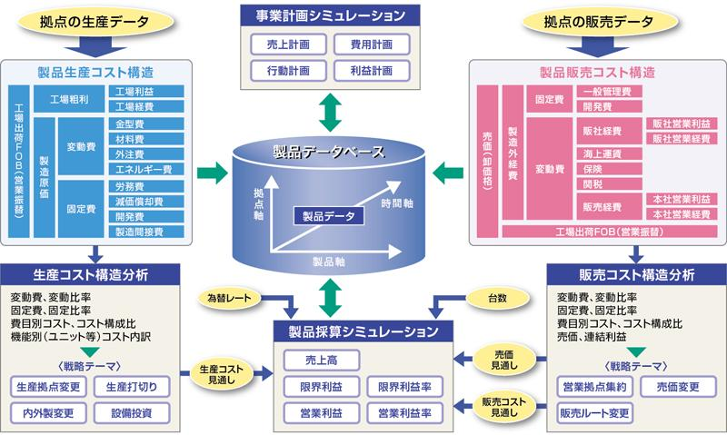
製造業の経営管理 ： 業績管理と製品原価管理の関係

Slide 46
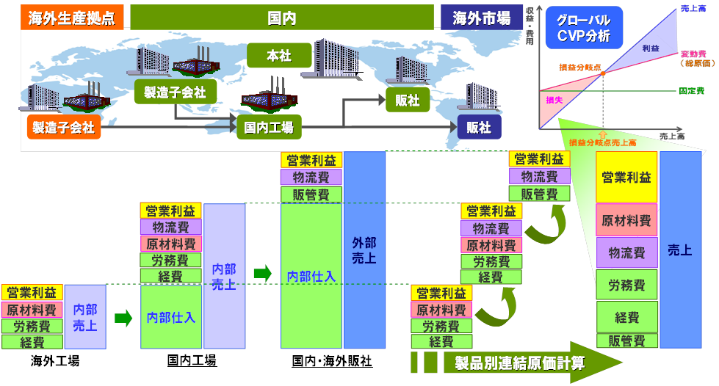
グローバル展開する製造業の製品別連結原価計算のイメージ
スマート・マニュファクチャリングの実現によって、
これからの原価計算は、工場ごとではなくグローバルサプライチェーン全体を網羅する必要があります。
→「製品別連結原価計算」という考え方。

Slide 47
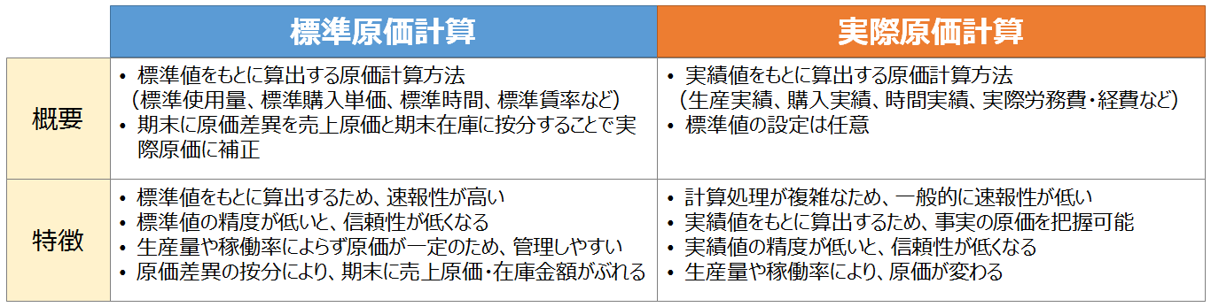
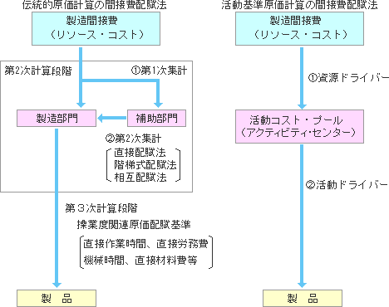
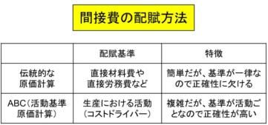
IoT/MESデータによる活動ベース原価計算のメリット
これまでの実際原価計算は、配布など複雑な処理が必要だったため速報性が低かった。また、標準原価計算は速報性は高いが精度に問題があった。
IoT/MESデータを使った活動ベースの原価計算を導入することで、従来の問題点を解決することが可能。
IoT/MESデータによる活動ベース原価計算（リアルタイム実際原価管理）の実現
出所：DIVA x mcframe経営管理より
http://118.82.103.213/camp/businessmng/

Slide 48
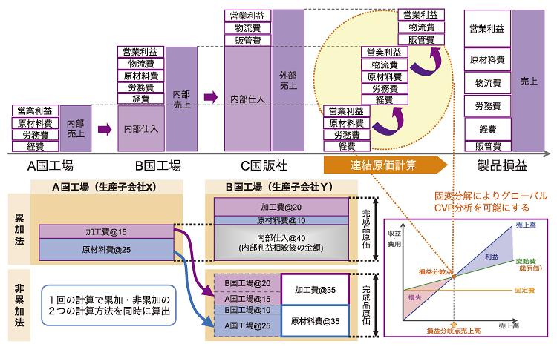
スマートファクトリー対応したグローバルSVP分析への対応
狙い：経営とスマートファクトリーをつなぐ仕組みの構築
IoT/MESデータより、活動ベースの製造原価計算（原価予測）が可能となる。リアルタイムに実績原価を把握することが可能となるため「労務費（活動ベース）」と「物流費」を最適にコントロールすることが可能となる。
IoT/MESデータ
出所：DIVA x mcframe経営管理より
http://118.82.103.213/camp/businessmng/

Slide 49
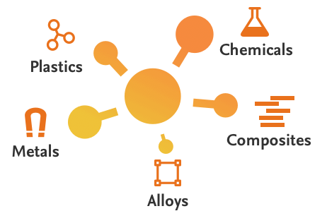
製造原価における組立加工系とプロセス系の相違点について
ディスクリート（組立加工）系製造業とプロセス系製造業では、原価計算の考え方に相違点があります。スマートファクトリーにおける活動原価計算の原価体系の原価要素ごとに置き換え、それによる影響を検討する必要があります。
日本のプロセス系製造業は、欧米と比較してコモディティ商品の比率が高く、従って利益率が低い。そのため、景気や市場環境（中国における過剰在庫など）に大きく影響を受けやすい。プロセス製造業の製造原価は、設備関係のコストと品質関係のコストに左右されやすい。また、変動費では原材料調達コストの変動が大きく（市場価格の変動と為替レートの二重の影響を受ける）、固定費では労務費と設備関連コストによる影響を受けやすい。
原材料（部品）の調達が完了しても、生産設備における稼働率や収率、顧客からの要望による個別仕様などによって生産性に大きな変動を受けやすい。化学品や素材の製造は、顧客からの仕様によって製造工程や作業に大きな違いが生じやすい。つまり、価格差異が生じやすい。（値付けを失敗すると赤字となる）スペシャリティならば付加価値も高く粗利も確保し易いが、コモディティは付加価値が小さく利益が小さい。薄利多売となりやすい。（稼働率は高くても、利益を生まない生産という事態になる）
留意すべきは固定費の取扱い
配賦処理による原価差異をどこまで抑えられるか？
配賦処理に変わる方法は無いのか？
【ポイント】
組立加工系製造業 → 労務費と物流費など
プロセス系製造業 → 設備関連費と労務費と物流費など
※品質検査は人による作業が多く、労務費に影響する
※プロセス系では、中間体などを在庫しておくことで生産リードタイムを調整するテクニックがある
（連産品や賞味期限などの理由）
※化学・素材系はバリューチェーンが長いため、どの工程を製造原価の対象範囲に含めるかによってもフォーカスするポイントは大きくことなる。川上では、設備稼働率や生産量の影響が大きく、川下では、個別仕様対応や加工技術による原価差異が生じやすい。など

Slide 50
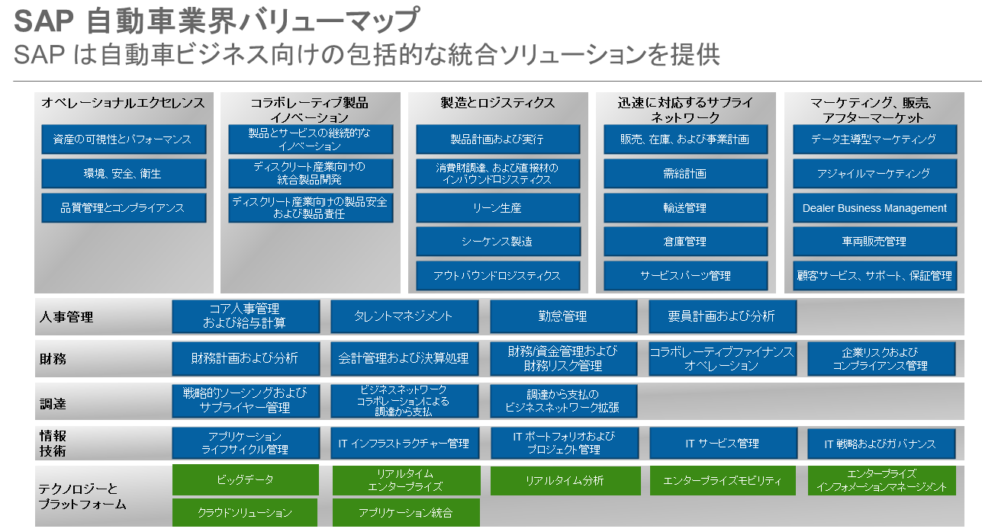
SAP Automotive ：SAPが提供する自動車産業向けソリューション
参考

Slide 51
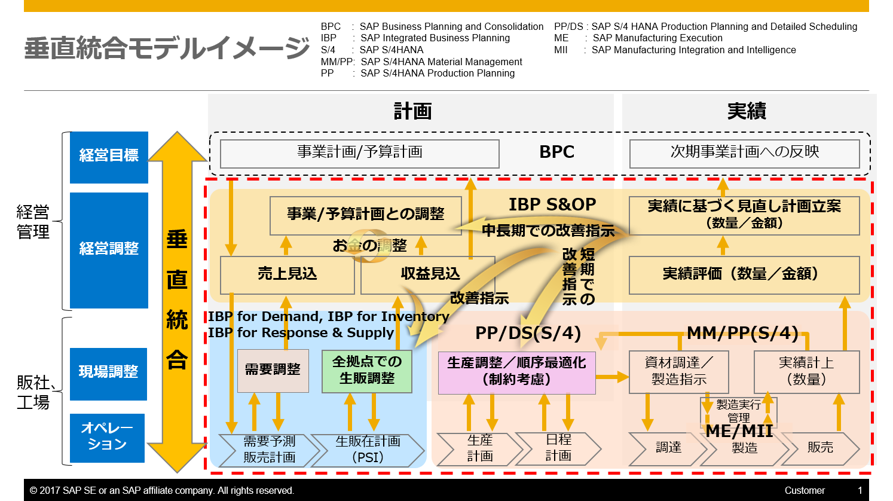
SAPにおける製造業のERPとMESの垂直統合イメージ
参考
出所：SAPジャパンブログより、
サプライチェーン計画～ERP～MESの垂直統合がもたらす価値
https://www.sapjp.com/blog/archives/16956

Slide 52
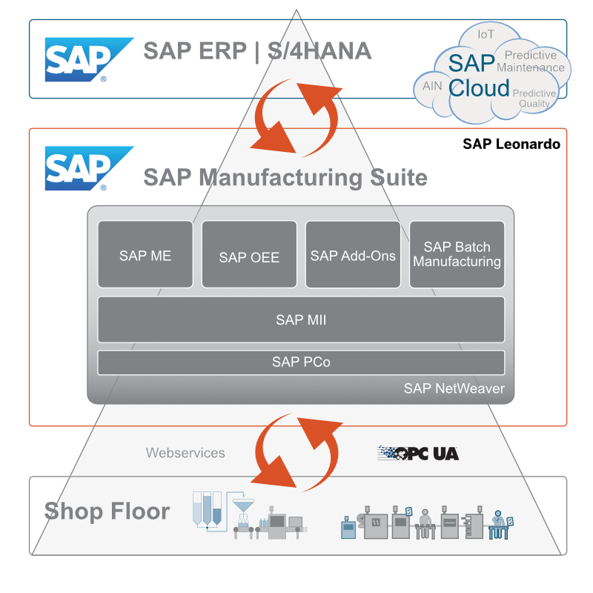
ちなみに、SAPで構築するとこうなります（参考例）
参考
レベル4 ERP/SCM
SAP ERP（PP/MM/APO/DS）
SAP S/4HANA
SAP S/4HANA Cloud
（SAP IBP/SAP Ariba）
レベル3 MES/MOM
SAP ME
SAP OEE
SAP EWM
SAP MII
SAP PCo
これら製造実行系データを
解析するツールとして
SAP Leonardo
出所：SAPパートナー（ Trebing & Himstedt Prozeßautomation GmbH & Co. KG）HP掲載情報より
https://en.t-h.de/portfolio/sap-manufacturing-suite.html

Slide 53
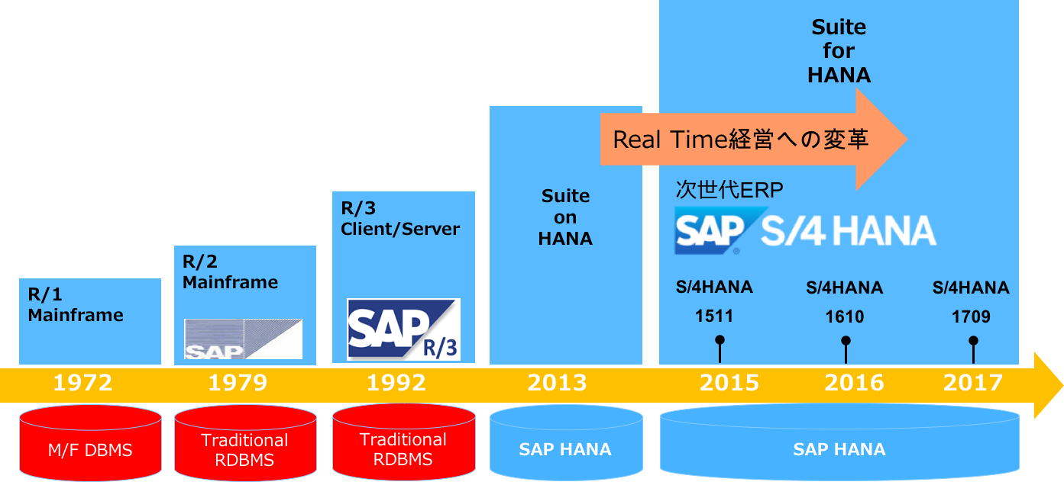
SAPの基幹システムの歴史 ：
出所：SAPジャパンブログ 超リアルタイムビジネスが変える常識より
https://www.sapjp.com/blog/archives/18272

Slide 54
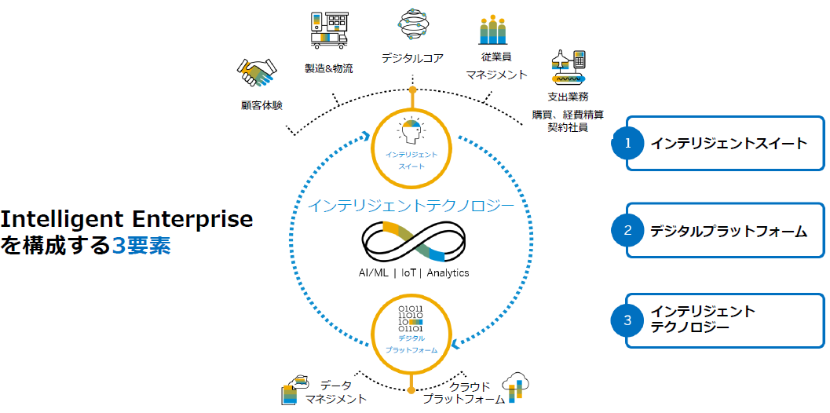
インテリジェント・エンタープライズ ：ビジョンを実現化するソリューション群
出所：SAPジャパン 提供資料より
（参考情報）Business+IT 記事より（2018年8月17日掲載） https://www.sbbit.jp/article/cont1/35329
https://www.sbbit.jp/article/cont1/34788

Slide 55
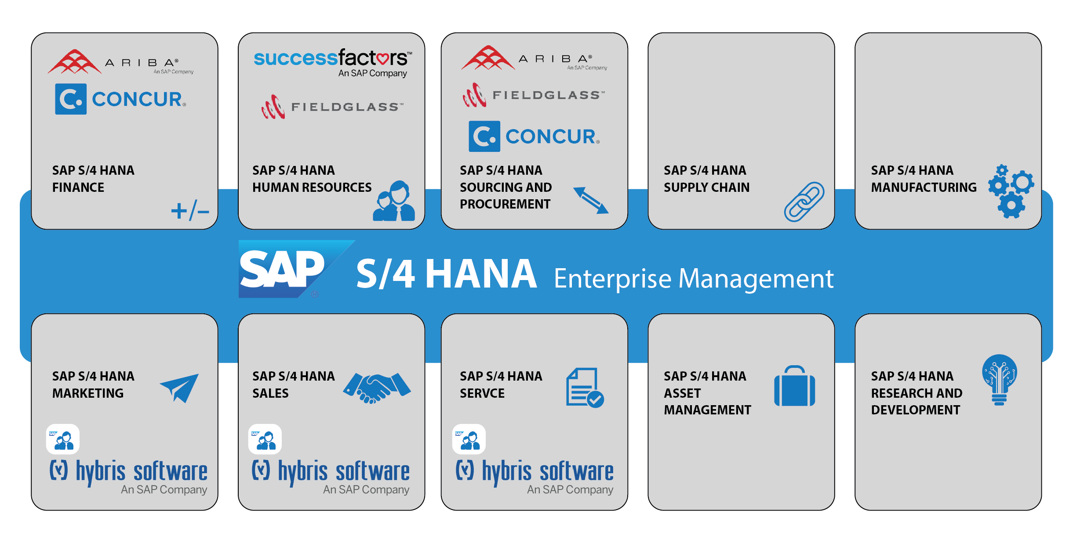
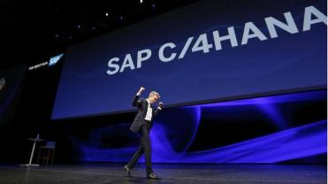
SAP S/4HANAとこれを補完するソリューション群
S/4HANA（ERP）とこれを取り巻くソリューション群：C/4HANA（CRM）、SAP ARIBA（SRM調達）、
SAP Concur（旅費経費）、Successfactor（HCM）、Fieldglass（人財シェアリング）
デジタルコア
AND COMMERCE
SAP C/4HANA
4th Generation Customer Experience Suite
※”hybris(ハイブリス)”というブランドは
新しいブランド“C/4HANA”となります。

Slide 56
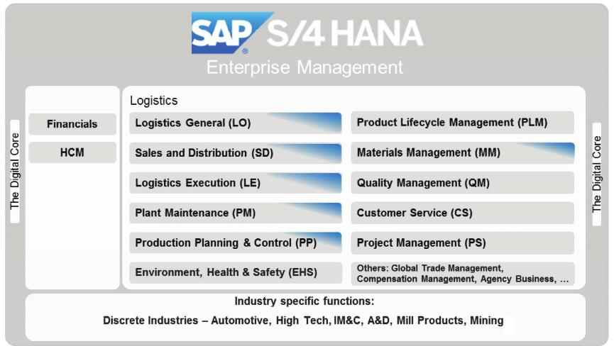
SAP S/4HANA Enterprise Management ： 機能概要
SAP S/4HANAのデジタルコアに含まれるロジスティクス機能領域
これまで別システムであったSAP APO（MRP所要量計算やSNP需給連鎖計画など）の機能もデジタルコアには含まれている
（SAP社公開資料より、フロンティアワンが日本語訳）
会計・人事
ロジスティクス
ロジスティクス一般
プロダクト・ライフサイクル管理
販売管理
在庫購買管理
物流管理
品質管理
設備保全
得意先サービス
プロジェクトシステム
生産計画／管理
環境と安全衛生管理
業種別ソリューション
出所：SAP News Center公開記事より https://news.sap.com/germany/sap-s4hana-der-einfluss-auf-die-logistik/

Slide 57
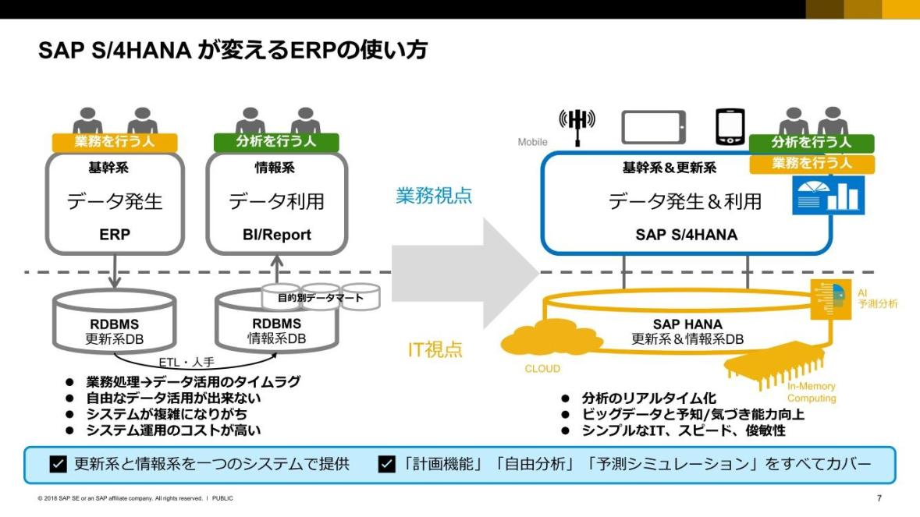
基本コンセプト変更：SAP HANAで更新系と情報系を１つのシステムにする
出所：SAPジャパン 提供資料より
（参考情報）Business+IT 記事より（2018年8月17日掲載） https://www.sbbit.jp/article/cont1/35329
https://www.sbbit.jp/article/cont1/34788

Slide 58
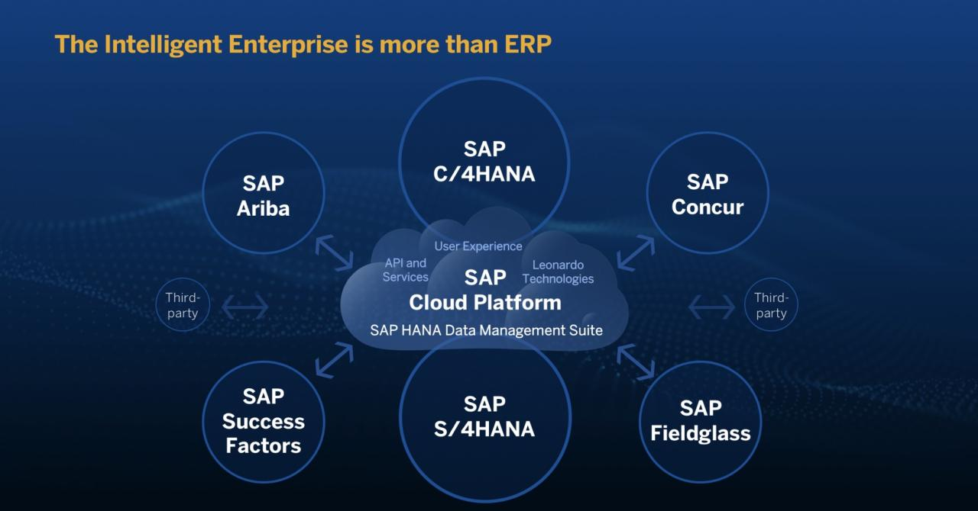
インテリジェント・エンタープライズ ：クラウドとのAPI連携で補完
SAP社のコンセプト（成熟したERPと急成長しているクラウドサービス）
調達管理
クラウド
CRM
オンプレミス/クラウド
旅費精算
クラウド
HCM・タレント管理
クラウド
人財シェア
クラウド
出所：ASCII.jp x Tech ホームページ 2018年6月19日記事より http://ascii.jp/elem/000/001/695/1695983/
SAP SEホームページより（SAPPHIRE NOW2018で発表）How SAP Cloud Platform Powers the Intelligent Enterprise
https://news.sap.com/2018/06/sapphire-now-sap-cloud-platform-powers-intelligent-enterprise/

Slide 59
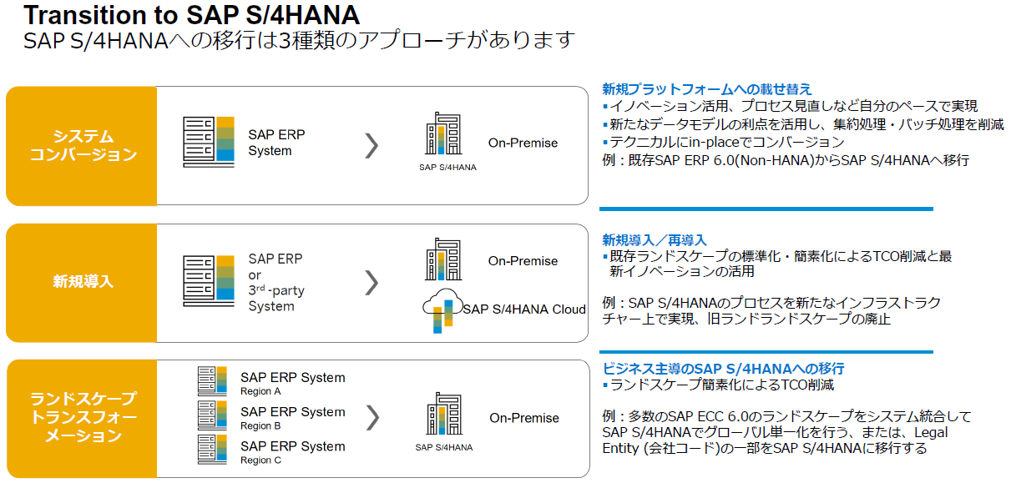
SAP S/4HANAへの３つの移行アプローチ
■ブラウンフィールド
■グリーンフィールド
■SAP LT
■グリーンフィールド
S/4HANAを新規でスクラッチ導入し、そこに既存データをマイグレーションする方法。
■ブラウンフィールド ※複数SAP ERPの統合（SAP LT：ランドスケープトランスフォーメーション）
既存ECC環境上にある全てのカスタマイズ及びデータを移行（Transition）する方法。
（コンバージョンとも呼ぶ）
オンプレミス（IaaS）またはクラウド（SaaS）
オンプレミス（IaaS）
※参考：SAP LTについて、https://www.sapjp.com/blog/archives/15360

Slide 60
SAP ERP6.0からS/4HANAへの移行方法とは？
SAP S/4HANAマイグレーションを実施するにはUnicode対応は必須
非Uni
Uni
SAP
ERP 6.0
SAP
S/4HANA
Software Update Managerの
DMO
Unicode対応済システムならば
データベースとアプリ一気に移行可能
Step1
Step2
HANAマイグレーション
（DMO or SAPマイグレーション）
※データベースのマイグレーション
S/4コンバージョン
(DMO or nZDM)
※アプリケーションのコンバージョン
UNICODE化
DBをHANAへ
（参考：https://support.sap.com/ja/tools/software-logistics-tools.html）
S/4HANAへのマイグレーションは、2種類の標準ツールが用意されています
・DMO：Database Migration Option
→HANAマイグレーション、Unicode変換、
SoHまたはS/4へのマイグレーションを実行するソフトウェアアップグレードマネージャーのオプション
（S/4への直接マイグレーションは現時点では不可。SoHへの直接マイグレーションではDMO使用可能）
・nZDM：near-Zero Downtime Maintenance
→S/4コンバージョン等のテクニカルアップグレード部分のダウンタイム短縮化オプション
※非UniのSAP ERPからの移行は、DMO併用できないため２Stepの移行しかできない

Slide 61


S/4HANAへの移行パス（１Step移行と２Step移行）
２Step移行（非ユニコード）
①→③→④の２ステップ移行
１Step移行（ユニコード対応済）
②→④の１ステップ移行が可能
SAP S/4HANA
④
Uni
SAP S/4HANA yymm
SAP HANA DB
コンバージョン
SAP Suite on HANA（ECC6.0)
③
Uni
マイグレーション
SAP ERP 6.0 EhP7～8
SAP HANA DB
凡例
SAP HANA DB
SAP HANA DB
SAP Suite on AnyDB（ECC6.0）
①
②
非Uni
Uni
マイグレーション
AnyDB
non-HANA DB
SAP ERP 6.0 EhPなし～7
SAP ERP 6.0 EhPなし～8
Uni
UCシステム
AnyDB
AnyDB
非Uni
非UCシステム
2025

Slide 62
SAP ERPからSAP S/4HANAへの移行を決めかねている理由
課題1. SAP ERPからSAP S/4HANAへ、移⾏すべき理由（ストーリー）が無い
SAPは安定稼働で全く問題ない。
社内（経営者、事業部門など）への説明が難しい。
説得できる情報が足りない（導入して10年以上経つ、現状把握出来ていない）
セキュリティ対策、RPA, AI, IoTなど他に優先度が高い要件が多くリソースが足りない
課題2. 既存システムの機能をそのまま移⾏するのか、機能を拡充して刷新するのか
リニューアルするならば全面的に刷新したいが、起案から計画、実行、評価までやりきれない
リソース（要員と費用と時間）が足りないので、正直あまりやりたくない
最新のSAP S/4HANAおよびSAP LeonardoやSAP Aribaなど周辺システムを知らない
課題3. IT部⾨にSAPの移⾏体制を組める余裕がない、DXやRPA/AIなど⼿⼀杯
とにかく人が足りない（社内：IT要員、事業部担当者、社外：ベンダ技術者など）
守りのIT（SoR：バックオフィス系）と攻めのIT（SoE：競争力強化）両方は無理
※どちらか選択するというケースもある
課題4. 移⾏に必要なSAPコンサルタントを確保できそうにない
SAPのコンサルタントが確保できない（社内、ベンダいずれも）
SAPのコンサルタントの単価が高騰している
課題5. SAPを導⼊した経験を持つ⼈材が居ない（少ない）経験がほとんど無い
10年以上前なので導入したIT要員が居ない。ベンダにお任せなのでSAPが分からない。
※

Slide 63
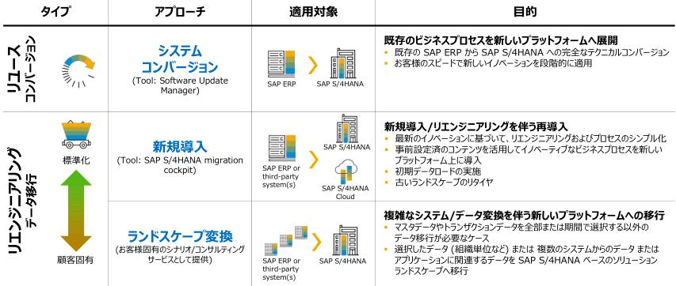
SAP S/4HANAへの移行アプローチ
JSUGの調査結果（テクニカル部会2019/7/19 JSUG FOCUS2019より）
・約半数はS/4HANAへ移行する予定（約4割は未定）
・17％は新規構築（リビルド）、17％はシステムコンバージョンを予定
・移行の課題としてあげた理由で多いのは「コスト」と「現状で満足」
・ASUGは6割がS/4HANAへ移行予定、16％移行済、16％が移行中で
12％が未定となっている。（ASUG“The State of the Community 2019”より）

Slide 64
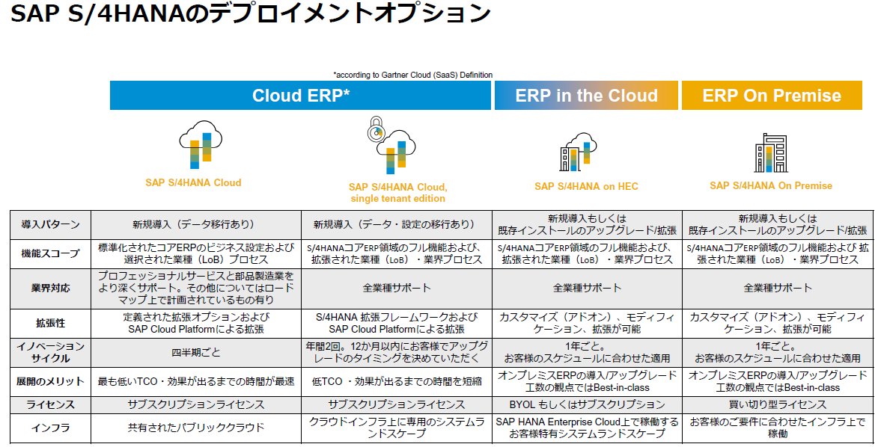
S/4HANAのデプロイメント（システムの展開）
パブリッククラウド
SaaS型
プライベートクラウド
SaaS型
クラウド(パブリック＆プライベート)
IaaS型
オンプレミス

Slide 65
『2025年の崖』を越えるために ：考えるべき検討ポイント
S/4HANAを最大活用、するorしない？
計画策定、トップ承認、体制構築、リソース確保
（SAP技術者、費用、期間・タイミングなど）
2025年に間に合うのか？クラウドを利用するか？
S/4HANAの機能を
最大限利用したい
S/4HANAを
新規実装で導入する
(オンプレミス/IaaS/SaaS）
2
じっくり計画して確実に進める
S/4HANAで現行の
システムが動けば良い
S/4HANAを
コンバージョンする
(オンプレミス/IaaS）
移行計画、ベンダ手配
（費用、期間・タイミングなど）
2025年に間に合うのか？
S/4HANAへ、移行するorしない？
SAP S/4HANAへ
移行したい
1
前向き＆素早く動く
SAP S/4HANAへ
移行しなくても良い
SAP ERPを使い続ける
(オンプレミス/IaaS)
移行判断の調査結果から
・移行理由を明確にする
・移行方法を選択する
SAP ERPを使い続けるリスクを認識する
その次を考えておく必要がある（暫定）
現行SAP ERPの調査が必要
現行SAP ERPに
不満は無いが
内容がわからない
現行SAP ERPは
カスタマイズが多く
内容に問題がある
現行SAP ERPに
大いに不満がある
出来れば入れ替えたい
S/4HANA以外の
ERPへ乗り換える
ERPの乗り換えプロジェクト
ROIや目的で選んで、次のERPを導入
S/4HANAへのメインストリーム
①現行SAP ERPの調査を行う
②S/4HANAへの移行を決める
③S/4HANAへの移行手段を決める
SAP ERP(ECC6.0)
が稼働している
S/4HANAへのメインストリーム
S/4HANAにこだわらないルート

Slide 66
『2025年の崖』を越えるために ：リフト＆シフト戦略
S/4HANAを最大活用、するorしない？
S/4HANAの機能を
最大限利用したい
シフト S/4HANAへ
S/4HANAを
新規実装で導入する
(オンプレミス/IaaS/SaaS）
S/4HANAへの移行を決断！アプローチを選ぶ。
コンバージョン or リビルド or 統合のいずれかを選択
2
じっくり計画して確実に進める
S/4HANAで現行の
システムが動けば良い
S/4HANAを
コンバージョンする
(オンプレミス/IaaS）
リフト クラウド環境へ
SAP ERPをクラウドへ上げてランニングコストを削減する
クラウドへ上げるPJを利用して調査を行う、技術者育成
シフト 塩漬けする
S/4HANAへ、移行するorしない？
SAP S/4HANAへ
移行したい
1
前向き＆素早く動く
SAP S/4HANAへ
移行しなくても良い
SAP ERPを使い続ける
(オンプレミス/IaaS)
シフト 他ERPへ乗換
現行SAP ERPの調査が必要
現行SAP ERPに
不満は無いが
内容がわからない
現行SAP ERPは
カスタマイズが多く
内容に問題がある
現行SAP ERPに
大いに不満がある
出来れば入れ替えたい
S/4HANA以外の
ERPへ乗り換える
S/4HANAへのメインストリーム
①現行SAP ERPの調査を行う
②S/4HANAへの移行を決める
③S/4HANAへの移行手段を決める
SAP ERP(ECC6.0)
が稼働している
S/4HANAへのメインストリーム
S/4HANAにこだわらないルート

Slide 67

“リフト・アンド・シフト”によるSAPの移行戦略 ：DX実現化
“リフト・アンド・シフト”によるS/4HANA移行戦略でDXをスマートに実現する
“リフト” ：SAP ERPをクラウド基盤に移行して、若手・中堅技術者の育成と意識改革、SAPノウハウ継承を行う。
S/4HANA移行アセスメントを実施、調査レポートを経営や事業部門の説得材料に利用する。
“シフト” ：クラウド上のSAP ERPをSAP S/4HANAへ移行する。可能ならば、SAP最新ソリューションを導入して、
DX戦略に対応したリニューアルを実現する。SAPを最大限生かしたビジネス基盤を構築する。
“シフト”プロジェクト
SAP ERP→SAP S/4HANA
エンタープライズ領域
デジタルビジネス領域
System of Records
System of Engagement
SAP Concur
BI/BA
SAP BO
SAP Leonardo
機械学習, ブロックチェーン, IoT, RPA, ボット
データインテリジェンス, ビッグデータ, アナリティクス
設備保全
業績管理
BI：見える化
業務分析
非財務指標
財務会計
BI：見える化
経営分析
財務指標
常時監視
ソリューション
アプリケーションレベル
（SaaS/DaaS）
SAP IBP
在庫物流
管理会計
戦略
アプリ1
デザイン思考：UI/UX
カスタマー・エクスペリエンス
SCM
SCM：
需要予測
イベント管理
CRM
SAP Success Factors
SAP Fieldglass
SAP ERP→ S/4HANA
Digital Core
SFA：
営業支援
戦略アプリケーション
Digital Innovation
SAP HANA Cloud Platform
/Intelligent Apps
共通マスタ
取引先/品目
BOM/BOP
販売管理
戦略
アプリ2
モバイル：スマートデバイス
AR/VR/MR：ウェアラブル
生産管理
原価管理
購買管理
CRM：
ｶｽﾀﾏｰ
ｻｰﾋﾞｽ
遠隔制御
SAP Ariba
貿易管理
顧客情報
顧客DB
C/4HANA
コネクト・デバイス
センサ、エッジコンピューティング
（モビリティ、マシン、ロボット）
システム基盤
プラットフォームレベル
（IaaS/PaaS）
エンタープライズ領域：ビジネス・アプリケーション基盤
バックオフィス系プラットフォーム
デジタルビジネス領域：IoTサービス・アプリケーション基盤
IoT系プラットフォーム
AWS
/Private Cloud
/On-Premise
バックオフィス系システム
ミッションクリティカル・安定性・信頼性
成長戦略/競争優位支援系システム
CPS（サイバーフィジカル）・柔軟性・拡張性/即効性
プライベートクラウド
パブリッククラウド
“リフト”プロジェクト
オンプレミス→クラウド環境
オンプレミス

Slide 68
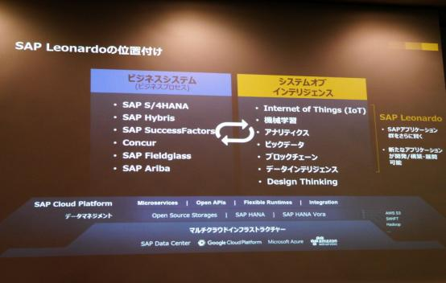
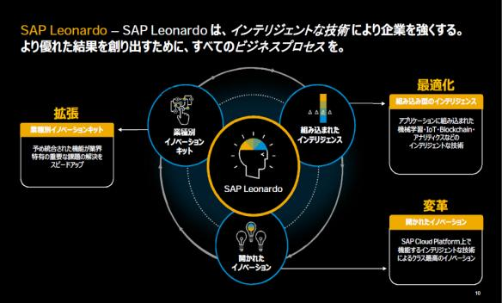
ERP+AI ：インテリジェンスエンタープライズとSAP Leonardo
RPA/AI
SAPでは、AIやマシンラーニング（機械学習）をはじめ、ビッグデータアナリティクス、ブロックチェーン、IoTといった新分野での取り組みを“SAP Leonardoブランド”で包括し、先進的なSAP像をアピールしている。レオナルド・ダ・ヴィンチの名を冠し、「デジタルルネッサンスへのナビゲーションや、企業のデジタルビジネスへの転換を支援する」製品群と位置づける。
SAPジャパンでは、国内におけるSAP Leonardoの本格展開をスタートしており、700以上で構成される製品導入の支援サービスを展開。「SAP Cloud Platform」上で、IoT、マシンラーニング、ビッグデータ、アナリティクス、ブロックチェーン、データインテリジェンスなどの技術を統合／提供するとともに、デザインシンキングの方法論やSAPの専門知識を提供。「他社にはないSAP Leonardoの最大の特徴は、デザインシンキングの手法を用いて、顧客企業が本当にやるべきことは何かを導き出すことができる点。そして、イノベーションセンターネットワークを活用することで、約200にのぼるERPに関するアイデアを具現化するための仕組みを持っている点だ」（宮田氏）
出所：SAPジャパンが「Leonardo」の価値を語る
http://ascii.jp/elem/000/001/630/1630923/

Slide 69
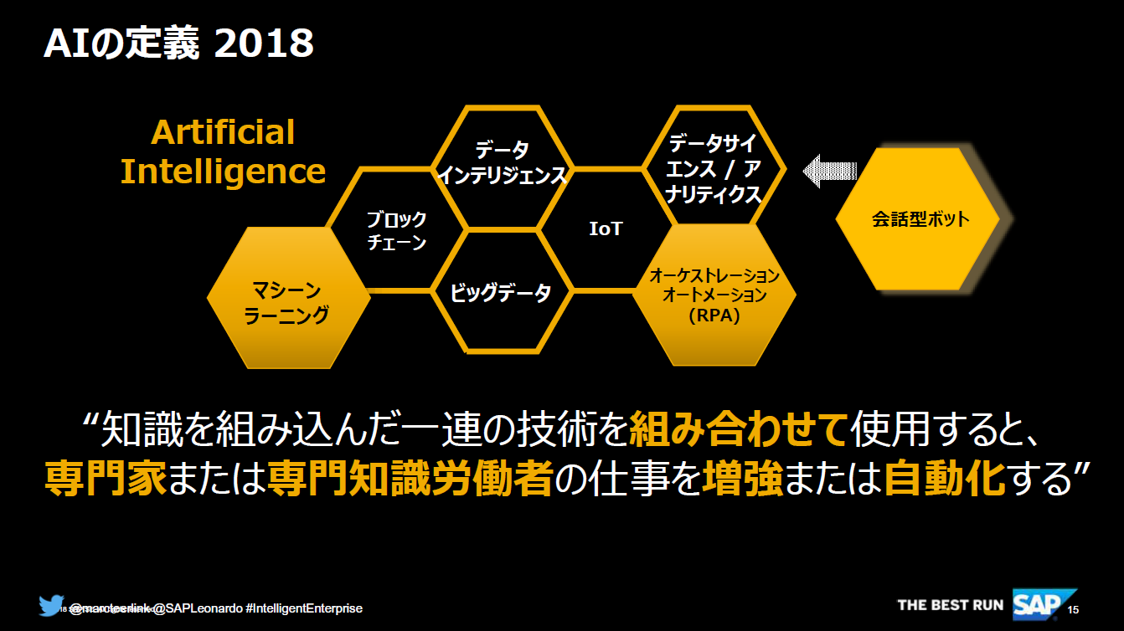
SAP社におけるAIの定義（2018）
RPA/AI
M&Aによってコンポーネントをさらに強化拡充

Slide 70
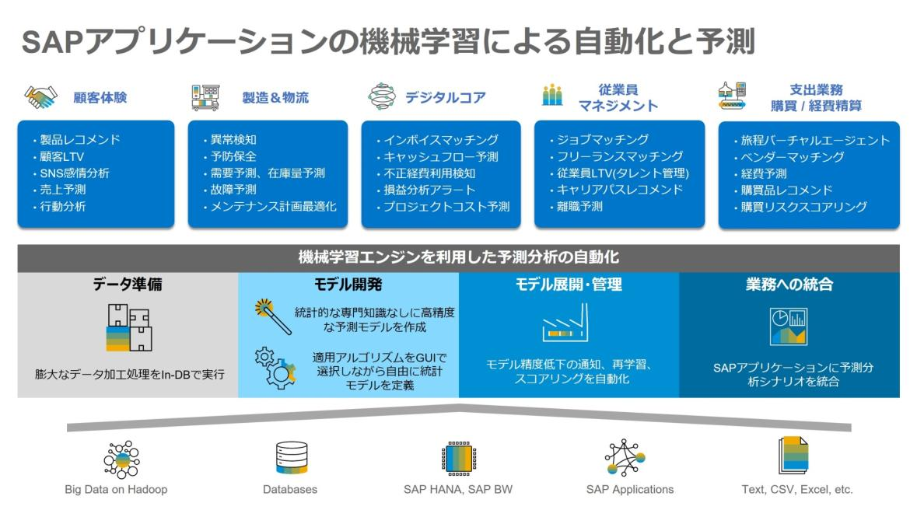
SAP Leonardo 機械学習機能より ：ERP＋機械学習のモデル
RPA/AI

Slide 71
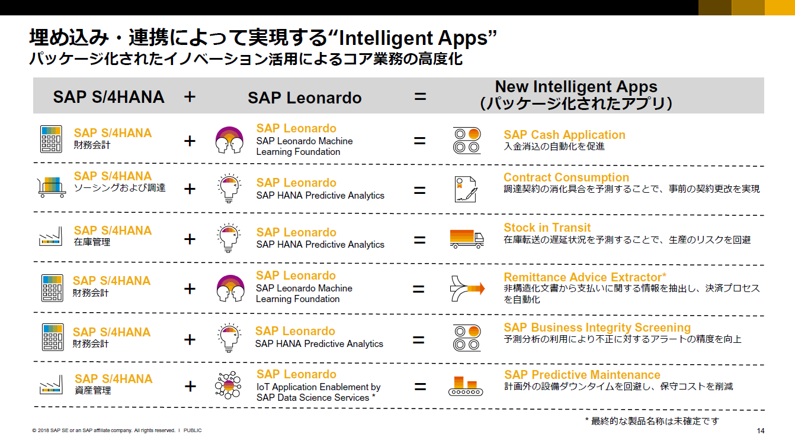
SAP Leonardo : ERP + AI = Intelligent Apps !
RPA/AI
SAP S/4HANA（ERP）とSAP Leonardo（AI）の連係で構築されるインテリジェントアプリ

Slide 72
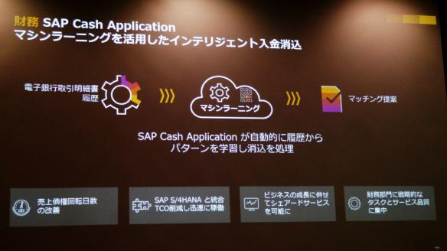
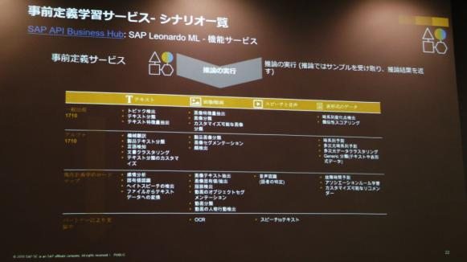
ERP会計＋AI機械学習「Leonardo」の狙い ：入金消込アプリ
RPA/AI
SAP Leonardoで提供されるマシンラーニングの具体的な活用事例について
たとえば、企業財務部門が利用する「SAP Cash Application」では、銀行の電子取引明細書の履歴に基づく消し込み作業を行う部分でマシンラーニングを活用している。実際に、このアプリケーションはシンガポールのSAP South East Asiaでも利用されており、自動化によって年中無休で消し込み作業ができるようになるという。「過去の履歴データを基に、入金と請求書の照合処理においてパターンを学習し、消し込み処理を自動的に行う」ものだと説明した。完全にマッチしなかったものについても、照合の可能性が高いものをマシンラーニングが提案する。
※国内導入企業（PoC事例）：イーグル工業、JFEシステムズ、三井物産
https://www.sapjp.com/blog/archives/22107
https://www.sapjp.com/blog/archives/22099
出所：SAPジャパンが「Leonardo」の価値を語る
http://ascii.jp/elem/000/001/630/1630923/

Slide 73
Agenda：
1
ビジネストレンド ：ERP市場動向、日本の製造業トレンド
2
次世代ERP ：ERPの進化、これからの製造業が求めるERP
3
DXによる進化 ：DX時代に求められる製造業システムの行方
4
ゲームチェンジ ：IoT/DX時代、守りのERPから攻めのERPへ
“It's really hard to design products by focus groups.
A lot of times, people don't know what
they want until you show it to them. ”
by Steven Paul Jobs

Slide 74
次世代ERP ：攻めのITと守りのITの両立、未来を見据えたシステム
守りのITから
攻めのITへ
これからの基幹系システムイメージ
SoR：協調領域（標準化）オープン・クローズ戦略によるERPとしての基本機能の拡充、他社ソリューションとの連携
【コア拡充】基本機能の強化、IFRS対応、貿易管理、トレーサビリティ、アフターサービスなど
【連携】生産管理システム連携、SCM連携、CRM連携、ワークフロー連携など
SoE：競争領域（差別化）最新テクノロジーなどを利用した顧客向けサービスの開発・提供
【最新テクノロジー】ブロックチェーン、UI/UX、モバイル、AI、AR/VR/MR、センサ/デバイス接続/制御、IoT関連など
エンタープライズ領域
デジタルビジネス領域
System of Records
System of Engagement
BI/BA
アナリティクス・ビッグデータ
AI人工知能・RPA
機械学習・深層学習
設備保全
業績管理
BI：見える化
業務分析
非財務指標
財務会計
BI：見える化
経営分析
財務指標
常時監視
ソリューション
アプリケーションレベル
（SaaS/DaaS）
SCM
在庫物流
管理会計
CRM
戦略
アプリ1
デザイン思考：UI/UX
カスタマー・エクスペリエンス
Integrated Business Planning
リアルタイム原価管理
SCM：
需要予測
イベント管理
次世代ERP
Digital Core
SFA：
営業支援
サービス
管理
戦略アプリケーション
Digital Innovation
Design Thinking
リアルタイムトレーサビリティ
共通マスタ
取引先/品目
BOM/BOP
販売管理
戦略
アプリ2
モバイル：スマートデバイス
AR/VR/MR：ウェアラブル
生産管理
原価管理
購買管理
CRM：
ｶｽﾀﾏｰ
サービス
遠隔制御
貿易管理
顧客情報
顧客DB
戦略
アプリ3
コネクト・デバイス
センサ、エッジコンピューティング
（モビリティ、マシン、ロボット）
システム基盤
プラットフォームレベル
（IaaS/PaaS）
エンタープライズ領域：ビジネス・アプリケーション基盤
バックオフィス系プラットフォーム
デジタルビジネス領域：IoTサービス・アプリケーション基盤
IoT系プラットフォーム
オンプレミス
プライベートクラウド
パブリッククラウド
バックオフィス系システム
ミッションクリティカル・安定性・信頼性
成長戦略/競争優位支援系システム
CPS（サイバーフィジカル）・柔軟性・拡張性/即効性

Slide 75
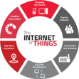
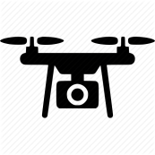




これからのIT/DX部門が取り組むべき課題 ：守りから攻めへ！
守りのITから
攻めのITへ
これまでのIT部門の対象領域 ： バックオフィス系のシステムがメイン
【守りのIT】→ 効率化、コスト削減など
基幹系システム（ERP/SCM/CRM/PLM/ECなど）
業務処理用システム（PC/周辺機器/オフィスソフトなど）
【攻めのIT】→ そんなもの無い。ITはあまり関わらない？
お金を稼ぐシステム、顧客向けサービスシステム
？ Ex.,サービス業のシステム
？ Ex.,銀行・保険などシステム、ネット通販などシステム
BI/BA
設備保全
業績管理
BI：見える化
業務分析
財務会計
BI：見える化
経営分析
SCM
在庫物流
管理
管理会計
CRM
SCM：
需要予測
イベント管理
ERP
SFA：
営業支援
ERP
生産管理
販売管理
製品マスタ
BOM管理
購買管理
CRM：
ｶｽﾀﾏｰ
サービス
原価管理
顧客情報
顧客DB
オンプレミス
これからのIT部門の対象領域 ： 業績に貢献する事業部門向けシステムがメイン
【攻めのIT】→ 業績に貢献するシステム、事業活動の価値を高めるシステム
事業部門向けのシステム（顧客向け、工場向けなど）
※業界、企業固有、事業戦略など要件に柔軟に対応できる仕組み
IoT、ロボット、AI/RPAなど新しいテクノロジー →例えば、コマツのLANDLOGなど）
【守りのIT】→ 変化に即応できる安定したシステム
基幹系システム→柔軟性＆安定性、疎結合
業務処理用システム→ロケーションフリー
オンプレミス・クラウド・ハイブリッド
【デジタルファスト、クラウドファースト】→ New！
攻めのITと守りのITの両方を支えるIT基盤
新しいテクノロジーを迅速かつ柔軟に挑戦できる体制と社内外ネットワーク

Slide 76



レーザー加工機をリモートサポート ：iQ Care Remote4U
守りのITから
攻めのITへ
【お客様の課題】
設備の故障やトラブルの発生に対して、これまで以上に速やかな対応が求められていた。人手不足、熟練技術者の確保が難しいなか、365日24時間、全国のお客様（工場）をサポートする必要があった。
【IoT導入効果】
IoT技術で、生産・保守をとりまく最新情報を「いつでも、どこでも」製造現場を支援するサービスを提供。どこからでもリアルタイムでレーザ加工機の障害やその予兆、加工予測時間などを確認できるようになり、お客様への迅速なサービスを実現した。
IoT活用でビジネスを加速！レーザ加工機のリモート診断サービス
https://www.youtube.com/watch?v=-jHwOIa3EdA
パレットアラームの復旧：レーザ加工機 リモートサービス事例https://www.youtube.com/watch?v=pRIkNqXEmfE

Slide 77


三菱電機事例 お客様向けIoTサービス
守りのITから
攻めのITへ
【ダッシュボード機能】
レーザ加工機の稼働情報・加工予測時間などをリアルタイムで確認できます。加工・稼働実績や電力・ガス消費量などをIoTプラットフォームで収集・蓄積し、複数の情報をまとめて表示するとともに、汎用の表計算ソフトに出力することで、生産プロセスの改善・ランニングコスト低減に貢献します。
【リモート診断機能】
サービスセンターに設置した端末から直接お客様のレーザ加工機の状況を遠隔診断して予防保全情報を提供し、故障時にも当社のスタッフから迅速な対応を行います。サービスセンターから、ソフトウェアのバージョンアップや加工条件変更なども実施できます。
三菱電機レーザ加工機リモートサービス「iQ Care Remote4U」https://www.mitsubishielectric.co.jp/fa/products/mecha/laser/pmerit/lup/iqcareremote4u/index.html

Slide 78



顧客毎に個別サービスを提供 ：「サービス開発、事業化、差別化」
守りのITから
攻めのITへ
「IoTやデジタル化をどう考えて、新しいサービスをつくれるのかわからない」という声がまだまだ多い
成功のカギは「サービス開発（価値提供）」、「事業化（ビジネスモデル）」、「差別化（競争優位性）」
【IoTをお客様向け導入する】 “差別化”
「サービス開発（価値提供）」は、例えば建機大手コマツでは“人手不足や生産性の向上”としている
「事業化（ビジネスモデル）」は、ICT建機やドローンなど“IoTの技術を使った誰でも簡単に使えるサービス“の提供
「明確な差別化」は、①誰でも簡単にひと目でわかる＆使える『見えるサービス』（システム）、②多種多様なサービスを生む環境『IoTプラットフォーム（アプリケーションストア）』を提供、③全ての建機やトラックなどのデータが取り扱えるようにオープンで誰でも参加できる仕組み“ランドログ”の設立『オープン・イノベーション（アライアンス戦略）』
IoTを事業化して売上／収益を上げるためには、お客様目線で「サービス開発／事業家／差別化」に取り組むべき
①誰でも簡単に使えるサービスの開発と提供（価値提供） →見えるサービス（操作簡単、見える・触れる）
参考動画： https://www.youtube.com/watch?v=dq_qW12IPjs
②多種多様なサービスを生む環境を提供する →IoTプラットフォーム（アップルと同じビジネスモデル）
参考動画： https://www.youtube.com/watch?v=qyrdpd8jz3E
③ひとつの企業で囲い込むのではなく、オープンで誰でも参加でき仕組み →オープン・イノベーション
参考動画： https://www.youtube.com/watch?v=DLnQsfDXo7k

Slide 79

コマツ、他社製含めIoT網 「デジタル強者」へ新手
守りのITから
攻めのITへ
コマツがデジタル時代に「データ強者」の地位を固めるため第3の矢を放つ。建機の遠隔監視システム「コムトラックス」を世界に先駆けて発売して20年。2017年にデータ活用の情報基盤「ランドログ」を立ち上げたのに続き、他社製も含め建機をデジタル化できる後付け機器を20年に本格投入する。集まるデータ量を飛躍的に高め、建設業におけるデータ経済圏で主導権を握る。見据えるのは米キャタピラーや中国勢とのグローバル競争だ。
油圧ショベルや掘削機などの建機はインフラ投資や都市開発に不可欠なため、その売れ行きは景気の大まかな先行きを見通すベルウエザー（先行指標）と呼ばれた。コムトラックスの登場で実稼働している台数や時間まで分かるようになり、今では証券アナリストやトレーダーも注視する精緻な景気指標となった。
コムトラックスは建機という旧来型のメカが生むデータが価値を持つことを示した。コマツは稼働監視により適切なタイミングで消耗部品を交換するなど、18年度に2兆7千億円だった売上高の2割強をサービス事業で稼ぐまでになった。
出所：日本経済新聞 2019年7月31日記事より
https://www.nikkei.com/article/DGXMZO47976090Q9A730C1TJ1000/

Slide 80

コマツ、20年ぶり遠隔システム刷新 5Gで逐次監視へ
守りのITから
攻めのITへ
コマツは建設機械の遠隔監視システム「コムトラックス」を約20年ぶりに刷新する。製造業発のデータビジネスの創出に弾みをつける。コムトラックスは建機の稼働状況をつかむシステムで、データ収集を現在の1日単位から、次世代版はリアルタイムに近づける。2020年度上期にも次世代モデルの運用を見込む。次世代通信規格「5G」の商用化をみすえて高速・大容量のデータのやりとりを可能にする。
開発中の「次世代コムトラックス」は、これまで1日単位で把握してきた建機の稼働状況をリアルタイムで集められる。例えば、現在はエンジンを1万8千時間稼働するごとにオーバーホール（分解・修理）する。今後はエンジンなど基幹部品をモニタリングし、顧客にメンテナンスの時期を教えるなど、きめ細かくコミュニケーションできる。収集した膨大なデータについては、セキュリティーを保ったうえで広く有効活用する仕組みを提供する。→LANDLOGとその上で稼働するアプリ群
すでに建機の新機種に次世代コムトラックスが使える仕組みを入れており、20年上期にかけてサービスを提供できるようにする。収益モデルも転換していく。建機の売り切りから脱却し、部品の定期交換、中古車販売などアフターマーケットにも軸足を移しつつある。約20年間に蓄積したデータはプラットフォームとなり、革新的なビジネスを生む舞台装置に育った。異業種を呼び込み、業界の隙間を埋めるサービスを提供する。顧客企業とともより緊密に結びついていく。コムトラックスを核にしたデータビジネスは第2幕を迎える。
出所：日本経済新聞 2019年11月12日記事より
https://www.nikkei.com/article/DGXMZO52014900R11C19A1XA0000/

Slide 81


ランドログ ：建設生産プロセスをIoTで変革する
守りのITから
攻めのITへ
建設生産プロセスをIoTで変革する、土・機械材料をつなぐオープンプラットフォーム
出所：ランドログ社提供資料より
LANDLOGのURL：https://www.landlog.info/

Slide 82




ランドログ ：開発中のアプリケーション
守りのITから
攻めのITへ
ランドログのアプリケーション利用者のメリットは３つ。
１）無料でユーザー登録
２）マーケットプレイスから様々なアプリケーションが利用できる。
３）標準アプリケーションは無償利用。
出所：ランドログ社パートナー説明会資料より

Slide 83

攻めのERP：ケーザーコンプレッサー社のケース
守りのITから
攻めのITへ
ケーザーコンプレッサーは、ドイツの中堅コンプレッサーメーカー。
IoTを外向けに活用して、新しいビジネスモデル（従量課金型）を開発するとともに、IoTをエンドユーザーを知るための手段として活用しています。
出所：SAPジャパン 資料より SAP Connected Manufacturing
http://www.sapjp.com/blog/archives/10641

Slide 84

攻めのERP ：ケーザーコンプレッサー社のケース
守りのITから
攻めのITへ
ケーザーコンプレッサーは、ドイツの中堅コンプレッサーメーカー。
ケーザーコンプレッサーは、どのような従量課金型ビジネスモデルを開発したのか？
出所：SAPジャパン 資料より SAP Connected Manufacturing
http://www.sapjp.com/blog/archives/10641

Slide 85
Agenda：
1
ビジネストレンド ：ERP市場動向、日本の製造業トレンド
2
次世代ERP ：ERPの進化、これからの製造業が求めるERP
3
DXによる進化 ：DX時代に求められる製造業システムの行方
4
ゲームチェンジ ：IoT/DX時代、守りのERPから攻めのERPへ
“It's really hard to design products by focus groups.
A lot of times, people don't know what
they want until you show it to them. ”
by Steven Paul Jobs

Slide 86


Industrial IoT Platforms for Manufacturing: A $12.4B opportunity by 2024
参考
Hannover Messe 2019 Top Technologies
出所：IOT ANALYTICS ホームページより
https://iot-analytics.com/industrial-iot-platforms-for-manufacturing-2019-2024-press-release/?utm_source=IoT+Analytics+Master+People+List&utm_campaign=09e60f1e3f-industrial_iot_platforms_for_manufacturing&utm_medium=email&utm_term=0_3069fbcae4-09e60f1e3f-345821277

Slide 87

Hannover Messe 2019 Top Technologies ：
参考
Hannover Messe 2019 Top Technologies
出所：IOT ANALYTICS ホームページより
https://iot-analytics.com/top-20-industrial-iot-trends-hannover-messe-2019/

Slide 88
製造業のサービス化 ：モノ(製品)とコト(サービス)の価値提供
今まで
機能価値の提供
視点
時間軸
モノづくり視点・発想
現状で考える
モノ
(有形物)
価値提供の範囲
競争相手
自社製品の販売
同業種間での競争
顧客
製造業
製造業のサービス化
これから
機能価値の提供
視点
時間軸
モノ
(有形物)
サービス
(無形物)
利用者視点・発想
将来の課題・機会でとらえる
経験
（無形物）
価値提供の範囲
競争相手
製品・サービス・他社サービスを含む全体
異業種も含めた
競争
顧客
製造業
出所：『デジタルファースト・ソサエティー』日刊工業新聞社、2019年12月10日刊
http://pub.nikkan.co.jp/books/detail/00003470

Slide 89











データを収集・解析してサービス化 ：IoTデータのサービス化イメージ
現実世界／Physical World
データ
収集
データ
転送
エッジ
データ収集
データ保管管理
モニタリング
Data Lake
機械・機器設備
IoTサービス
IoTデータからのサービス
・モニタリング
・メンテナンス
・コントロール
センサ・デバイス
ヒト・作業
プロトコル・無線/有線
IoTアプリケーション
IoTプラットフォーム
データ利活用
業務処理：メンテナンス
機器制御：コントロール
Application
Services
データ解析
原因解明・統計解析/分析
予実比較、計画の最適化
Analytics
AR/VR/MR
AI人工知能・RPA
クラウド
ビッグデータ解析
シミュレーション
予知
サービス化
処理・管理
データ
蓄積
データ
抽出・変換
データ
分析
データ
可視化
プロトコル・無線/有線
サイバー世界／Cyber World

Slide 90




IoT活用のポイント：３つ「監視／保守・運用／制御」
企業が開発すべきIoTサービス構築のポイントを整理します ・モニタリング（監視）： デバイスからデータを収集保管 →データ解析の結果を活用
IoTの基本機能。センサからのデータを自動収集
膨大なデータを解析して必要なデータのみ可視化
データを「見える化」してネットワークで共有
解析手段、解析技術、解析結果が価値となる
・メンテナンス（保守）： デバイス稼働の効率化・最適化 →能動保守・予知保全に活用
収集解析したデータを活用してデバイスの稼働や
保守を効率化・最適化する
設備機器の能動保守を実現。予防保全・予知保全
エネルギーや消耗品の消費を抑えて価値を出す
・コントロール（制御）： デバイスをリアルタイムに制御 →遠隔制御・精密制御に活用
遠隔地よりリアルタイムでデバイスを動かす
監視データを即時処理して制御指示を出す
デバイスの精密制御・遠隔制御・自動制御
モノとコトの一体化（CPS）が価値を生む
Automatic
Collection
ProActive
Predictive
Real Time
Control
モニタリング（監視）メンテナンス（保守）コントロール（制御）３つのレベルで戦略を立てる
「社内向け（効率化）とユーザー向け（差別化）」にIoTを活用する
デジタル化・IoT・AIなどを利用した“モノ＋コト”の新しいビジネスモデルを考える

Slide 91







IoTデータを収集してIoTアプリケーションからIoTサービスを提供
IoT技術を利用して、モノ(設備や機器類など)にセンサーやカメラを付けて、モノのデータを収集、データを解析、その解析結果を使ったサービス提供による価値(メリット）を得る。
IoTデータ → IoTプラットフォーム → IoTアプリケーション → IoTサービス
（新しいビジネスモデルの創出）
IoTサービス
IoTサービスからの価値
・売上、新しいビジネスモデル、
・顧客満足度向上、
・効率化／生産性向上
ユーザー
AR／VR／MR
シミュレーション
予知
IoTアプリケーション
サービス化
処理・管理
IoTデータからのサービス化
・モニタリング、
・メンテナンス、
・コントロール、
差別化／競争力向上
ビッグデータ解析
データ
分析
データ
可視化
人工知能・RPA
機械学習・ディープラーニング
Cloud Computing
クラウド
データ
蓄積
データ
抽出・変換
クラウドIoTプラットフォーム
IoTプラットフォーム
・数値、値
・画像、動画、
・その他デジタル
データ
データベース・データレイク
Edge Computing
エッジIoTプラットフォーム
エッジ
データ
収集
データ
転送
設備・機器・デバイス・センサ
エッジAI(SoC/FPGA)
IoTデータ
・数値、値
・画像、動画、
・その他デジタルデータ
プロトコル・無線/有線
IoTデータ

Slide 92











IoTプラットフォーム動向 ：主要ベンダ相関図 2019年12月版 ※この図の読み方：http://www.sbbit.jp/article/cont1/33530
プラットフォーム間連携
Smart City
IVI-CIOF連携
AT&T
AT&T IoT
シスコ
Cisco Kinetic
ドイツテレコム
Open Telecom Cloud
ZTE
ThingxCloud
コマツ/KOMTRAX2
LANDLOG
NTTドコモ/LANDLOG
NTT/OneM2M
NTTデータ/iQuattro
NTT Com/SkyWay
オラクル
Oracle IoT
IBM
Watson IoT
DMG Mori/ZEISS
ADAMOS IIoT
KUKA（美的集団）
Azure IoT
ソフトバンク
Softbank IoT/VANTIQ
NTTデータイントラマート
IM-IoT
ベッコフオートメーション
TwinCAT IoT
バイドゥ
BAIDU IoT
NEC/WISE IoT
/Predix/FIWARE
ハネウェル
Uniformance Suite
OSIsoft
PI System
ミツイワ／キヤノンITS
VANTIQ
ボッシュ
Bosch IoT Cloud
アリババ
Alibaba Cloud
三菱電機FA-IT-Open
Edgecross
Google
Cloud IoT Core
オプティム
OPTiM Cloud IoT OS
マイクロソフト
Azure IoT
SAP (Leonardo)
SAP Cloud Platform
テンセント
QQ IoT
富士通
COLMINA/SMAVIA
アマダ
V-factory
セールスフォース
Salesforce IoT
ファーウェイ
Hauwei IoT
ファナック
FIELD system
GEデジタル
Predix
シーメンス
MindSphere
セゾン情報
HULFT IoT
中国電信
SAP / Ericsson
日立製作所
Lumada2.0
PTC
ThingWorx
フォルクスワーゲン
MindShere
NSW
TOAMI
AWS
AWS IoT
中国移動
OneNet/Ericsson
クオリカ
Bellonica
TRUMPF
AXOOM IoT
デンソー
DP-Factory IoT
ロックウェル
FactoryTalk
Flutura
Cerebra
中国聯通 China Unicom
IoT Platform/Arm Pelion
オムロン
i-BELT
Phoenix Contact
PROFICLOUD
Panasonic
μ Sockets/HomeX
オートデスク
A360/Forge
CyberVision
Kaa IoT
インド・アジア地域
安川電機
MMCloud
BMW (OMP)
Open Manufacturing
インド・アジア地域
コニカミノルタ
Workplace Hub
ORBCOMM
iApp
VANTIQ
VANTIQ
アドバンテック
WISE-PaaS
ソラコム(KDDI)
SORACOM IoT
Smart City/FIWARE
FIWARE
日立ハイテク
Flutura/Crebra
ADLINK
Vortex DDS
FogHorn
FoHorn Lightning
HCL
iCE.X
ジェイテクト
IoE Solution/MindShere
横河電機
IIoT Architecture
Singapore
3D EXPERIENCE
FPT
MindShpere
TAHI
Lumada
東芝, SPINEX
Meister IoT/Predix
欧州（ドイツ以外）
インフォコーパス
SensorCorpus
b-en-g
b-en-g IoT
Arm
Pelion IoT Platform
シュナイダーElec.
EcoStruxure
ダッソー
3DEXPERIENCE
エリクソン
Device Connectivity
ABB
ABB Ability
フィリップス
HSDP
Telit
Telit
BellaDati
Bellonica
Rakuten mobile
IMPACT
ルノー
3DEXPERIENCE
ノキア
IMPACT
Notes:
相関図の見かた
黒枠→IT系ベンダ（一般）
二重枠緑→ユーザー系ベンダ（本業は製造業）
破線枠→通信系ベンダ（通信事業者系）
赤枠→エコシステムを持つユーザー系ベンダ（有力ベンダ：GEデジタル、シーメンス、ファナック、三菱電機）※エコシステム：コンペ企業を含むコミュニティを主導
色付きベンダ→独自の強みを持ち複数ベンダと提携する有力１０ベンダ（GEデジタル、シーメンス、SAP、AWS、マイクロソフト、PTC、IBM、Cisco、Hauwei、ファナック）

Slide 93

IoT Platform Vendor Alliance Map2019 December (Horizontal)
Connected Platform
Smart City
IVI-CIOF Connected
ZTE
ThingxCloud
Komatsu/KOMTRAX2
LANDLOG
NTT Docomo/LANDLOG
NTT/OneM2M
＜米国＞
GEデジタル → 航空機エンジン、電力、ヘルスケア
AWS → インフラ(サーバ、データレイク)に特化
マイクロソフト → 全方位、インフラ(サーバ、データレイク)
業種別対応、データ解析(AIなど)
PTC → 組立加工系製造業、AR/VR
OSIsoft → 電力、資源、製造業、地図データ連携
エッジデータ解析・データ検索など
VANTIQ → イベント・ドリブン型（SB,京セラ,キヤノン）
FogHorn → インフラ系、リアルタイム/機械学習に強み
※強い：航空, 電力, 資源, IT, 軍需, 化学, 医療など
弱い：自動車, 機械
＜シンガポール＞バーチャル・シンガポール
シンガポール政府 → スマートシティ、ダッソーが支援
＜タイ＞タイランド4.0
タイ政府 → 独インダストリー4.0を意識、日立が支援
＜欧州（ドイツ）＞ Industrie4.0
シーメンス → 製造業全般、考える工場
アプリ拡充(VW,JTEKT,FPT)
SAP → 全業種、データ解析、予測
（AI, RPA, ブロックチェーン）
ボッシュ → 自動車部品、社会インフラ
ベッコフ → 産業用機器、制御ソフトウェア
TRUMPF → 電機、アプリ拡充
Phoenix Contact → インターフェース
※強い：自動車, 機械, 重電, 電機, インフラ
スマートシティなど
弱い：銀行, 流通(小売)
＜フランス・北欧＞ 対米、対独、対中
シュナイダーエレクトリック → 電機、パートナー拡充
ダッソー → ディスクリート系製造業
フィリップス → ヘルスケア、医療データビジネス
ノキア → 5GをベースとしたIoTビジネス推進
Telit → 通信系、医療領域、スマートシティ
※強い：航空, 重電, 電機, 機械, 軍需など
弱い：なし
＜中国＞ 一対一路、中国製造2025
ファーウェイ → 全方位、5G対応
アリババ → ネット通販、自動車、不動産、モバイル
などB2C領域に強み
中国移動 → SAスタンドアローンの5G網構築
(300万基地局)
中国聯通 → NSAのLTE/5G網構築(100万基地局）
※強い：半導体、通信、製造業、ネット通販など
弱い：工作機械、ロボット、センサー
＜日本＞Connected Industries/Society5.0
コマツ → LANDLOG:異業種連携、アプリ拡充
ファナック → Field System:アプリ拡充、
三菱電機 → Edgecross:アライアンス強化
日立 → Lumada:米国開発拠点統合2020.1
ARM → Pelion:アライアンス強化、FPGA
ソフトバンク → AlibabaおよびARM, VANTIQ
オムロン → 5GとAI/IoTによる生産技術開発
KDDI/ソラコム → LPWA, 5Gなど無線系に強み
※強い：スマートシティ、自動車、機械、ロボット、センサ
弱い：半導体, 化学
AT&T
AT&T IoT
Cisco
Cisco Kinetic
Deutsche Telekom
Open Telecom Cloud
NTT Data/iQuattro
NTT Com/SkyWay
Oracle
Oracle IoT
IBM
Watson IoT
DMG Mori/ZEISS
ADAMOS IIoT
KUKA（美的集団）
Azure IoT
Softbank
Softbank IoT/VANTIQ
NTT Data Intra-mart
IM-IoT
Beckoff Automation
TwinCAT IoT
Baidu
BAIDU IoT
NEC/WISE IoT
/Predix/FIWARE
Honeywell
Uniformance Suite
OSIsoft
PI System
Mitsuiwa/Canon ITS
VANTIQ
Bosch
Bosch IoT Cloud
Alibaba
Alibaba Cloud
Mitsubishi Elec.
Edgecross
Google
Cloud IoT Core
OPTiM
OPTiM Cloud IoT OS
Microsoft
Azure IoT
SAP (Leonardo)
SAP Cloud Platform
Tencent
QQ IoT
Fujitsu
COLMINA/SMAVIA
Amada
V-factory
Salesforce
Salesforce IoT
Huawei
Huawei IoT
Fanuc
FIELD system
GE Digital
Predix
Siemens
MindSphere
Saison Info-Sys.
HULFT IoT
China Telecom
SAP / Ericsson
Hitachi
Lumada2.0
PTC
ThingWorx
VW
MindShere
NSW
TOAMI
AWS
AWS IoT
China Mobile
OneNet/Ericsson
Qualica
Bellonica
TRUMPF
AXOOM IoT
Denso
DP-Factory IoT
Rockwell
FactoryTalk
Flutura
Cerebra
China Unicom
IoT Platform/Arm Pelion
Omron
i-BELT
Phoenix Contact
PROFICLOUD
Panasonic
μ Sockets/HomeX
Autodesk
A360/Forge
CyberVision
Kaa IoT
India / Asia
Yasukawa-Elec.
MMCloud
BMW (OMP)
Open Manufacturing
Konica-Minolta
Workplace Hub
ORBCOMM
iApp
VANTIQ
VANTIQ
Advantech
WISE-PaaS
Soracom(KDDI)
SORACOM IoT
Smart City/FIWARE
FIWARE
Hitachi Hi-Tech
Flutura/Crebra
ADLINK
Vortex DDS
FogHorn
FoHorn Lightning
HCL
iCE.X
JTEKT
IoE Solution/MindShere
Yokogawa
IIoT Architecture
Singapore
3D EXPERIENCE
FPT
MindShpere
TAHI
Lumada
Toshiba, SPINEX
Meister IoT/Predix
EU (w/o Germany )
INFOCORPUS
SensorCorpus
b-en-g
b-en-g IoT
Arm
Pelion IoT Platform
Schneider Elec.
EcoStruxure
Dassault
3DEXPERIENCE
Ericsson
Device Connectivity
ABB
ABB Ability
Philips
HSDP
Telit
Telit
BellaDati
Bellonica
Rakuten mobile
IMPACT
Renault
3DEXPERIENCE
NOKIA
IMPACT
Notes:
相関図の見かた
黒枠→IT系ベンダ（一般）
二重枠緑→ユーザー系ベンダ（本業は製造業）
破線枠→通信系ベンダ（通信事業者系）
赤枠→エコシステムを持つユーザー系ベンダ（有力ベンダ：GEデジタル、シーメンス、ファナック、三菱電機）※エコシステム：コンペ企業を含むコミュニティを主導
色付きベンダ→独自の強みを持ち複数ベンダと提携する有力１０ベンダ（GEデジタル、シーメンス、SAP、AWS、マイクロソフト、PTC、IBM、Cisco、Hauwei、ファナック）

Slide 94
IoTで成功する企業と失敗する企業の違い
IoTを使っただけの企業
“モノ+コト”で成果を出す企業
明確な目的・ビジョンがなく、IoTに取り組む企業
センサ・デバイスなど仕組みありきで考えている
IoT／デジタルという仕組みから考えている
短期的目的はあるが、中長期なビジョンがない
失敗を嫌う、チャレンジャーになれない
（自らが何をすべきなのか、目指すべき目的・
ビジョンが曖昧なまま取り組んでいる）
他社事例を気にするが、モデルを見抜けない
先行事例の表面しか見ていない
新しいビジネスモデルや本質が見抜けない
その結果、IoT導入効果が一過性となる
自前主義、ガラパゴス化に偏りやすい
従来型の自前主義戦略でIoTに取り組む
スピードが遅い、柔軟性に欠ける（ガラパゴス）
内容が独善的、硬直化して行き詰まる
PoCから先に進まない、全社展開出来ない
“モノ（製品）＋コト（サービス）”にこだわりをもつ企業
デジタル化とIoTデータのアウトカムにこだわる
サービス化を意識した取組み
IoTデータの収集／蓄積・解析／活用を追求
デジタルとアナログ、競争と協調の境界線
（デジタル・アウトカムとデジタル化のリスクを意識した取り組みを行っている。IoT／デジタルは成果を得る手段）
ユニークなモデル、ソフトウェアでサービス提供
監視、保守運用、制御のソリューション
ソフトを使い分ける、適切なプラットフォームを選定
サービス提供による新しいビジネスモデル開発
オープン・イノベーション戦略、プラットフォーム戦略
オープン・イノベーション戦略、エコシステム構築
プラットフォームが要となる、スピード＆柔軟性重視
デジタル・アウトカム（成果）が業績に貢献する
顧客への効果・サービス提供にこだわり続ける
IoT“モノ＋コト”でビジネスを革新するサービス化が成功の鍵となる

Slide 95
デジタルイノベーションを成功に導くプラットフォームとは
日本企業にはその経験と強みを生かし、「モノを製造・提供して、顧客から対価を得る」という考え方から、「顧客の経験価値を高めるために、モノに加え、サービス的要素を提供し顧客とともに価値づくりを行う」という考え方への変革、「モノづくり」から「コトづくり」への変革が求められる。この変革は顧客視点への変革であり、顧客の経験価値を最大化する取り組みである。その実現のためには、さまざまなプレイヤーが得意技を持ち寄って実現される、オープンなプラットフォーム・エコシステムが必要となる。
日本の製造現場で収集できる個々のデータは、粒度、精度、品質などが揃っている。日本の課題は連携（プラットフォーム・エコシステム）とそのデータ活用にある。日本の弱点はシステムとしての力にあり、モノづくりからコトづくりへの転換にある。自らの強みを活かしたゲームチェンジを仕掛ける必要がある。
成功するプラットフォーム・エコシステムの秘訣
①Platinum Data
高品質・高精度なプラチナデータが収集＆蓄積できるプラットフォーム
②Rich Application
オープンで魅力的なアプリ（サービス）が豊富にあるプラットフォーム
③Cyber Smart Society
異なる業種がデジタル連携して共創する社会基盤となるプラットフォーム
エンゲージメント
カスタマー(利用者)との強い絆
エンパワー
ヒトの能力開化・権限付与
最適化
ヒトの作業レベルを最大限活かす
製品の革新
デジタル化による製品価値の革新

Slide 96
ゲームチェンジ ：勝ち残る策はあるのか？ DXで何を革新するのか！
先行する欧米、追撃する中国・アジア
デジタルで市場/プロセス/サービスを革新
あらゆるデータの蓄積と活用が進む
既存の製品やサービス
新しい製品やサービス
既存の儲けの仕組み
プロセス改革型
従来のバリューチェーンを見直し、
新たな価値をつくりだす
・アマゾン、アリババ(ネット通販)
購買履歴にもとづくAI提案
・アディダスの3Dプリントスニーカー
市場創造型
顧客が気づいていない価値を
具体化する
・ウェザーニュース(高精度天気予報)
・コマツのICT建機
KOMTRAX(LANDLOG)
新しい儲けの仕組み
秩序破壊型
相手の儲けの仕組みを
無力化する
・スマホゲーム(専用ハード不要)
・スマホカメラ(コンデジ不要）
画像補正機能
ビジネス創造型
まったく新しいビジネスモデルを
創造する
・スマートフォン
・AI音声認識(コールセンタ無人化）
・MUJIN(ピッキング無人化）
参考情報：競争のルールを覆す「ゲーム・チェンジャー」の4類型
https://bizgate.nikkei.co.jp/article/DGXMZO3114938030052018000000

Slide 97
製造業のサービス化 ：モノ→コト、製品利用による価値（効果）の販売
製品はモノではなくコト(サービス:便益)として提供
「包括契約」、「月額料金」、「従量課金」などでサービス提供
使用状況の把握、製品が価値を出し続けることを保証 ⇒ 「サブスクリプション」、 「リカーリング」
製品利用による
価値の販売
高
パフォーマンス
ベースの
サービスモデル
今後
サービス比率
サービスによる 付加価値提供 モデル
予防保守、故障・劣化分析、機器のパフォーマンス向上など
効率的な保守や消耗品販売による、収益性向上が重要
現在
製品販売
中心
モデル
機器販売の売り切りモデル
サービス事業はコストセンター
遠隔監視による出動削減など、サービスコスト削減が重要
低
従来
モノ
提供価値
コト
出所：『デジタルファースト・ソサエティー』
日刊工業新聞社、2019年12月10日刊
http://pub.nikkan.co.jp/books/detail/00003470

Slide 98
DXステージ：企業DX(自社内)→業界DX(企業間)→社会基盤DX(業種間)
連携ステージ
第1ステージ：自社内
(企業グループ内)
第2ステージ：コンソーシアム
(業種業界内)
第3ステージ：社会基盤
(異業種間連携)
デジタル化の連携範囲（オープン化）
デジタル化の段階
自社内
コンソーシアム
(エコシステム)
社会基盤
（異業種間連携）
第1ステップ
IoT化
（見える化）
バリューチェーンなど関連他社と連携し、
ソリューションを拡充
他のスマートサービス
と連携し、
より広範囲な
社会課題の解決
(Ex.スマートシティ＋MaaS)
Connected
Industries
（異業種間連携）
Soceity5.0
第2ステップ
データ収集・蓄積・分析
リアル
タイム
データ
ビッグ
データ
同業他社とも
連携し、業界として
プラットフォーム化
出所：『デジタルファースト・ソサエティー』
日刊工業新聞社、2019年12月10日刊
http://pub.nikkan.co.jp/books/detail/00003470
第3ステップ
ソリューションの
提供、サービス化
DXステージ
第1ステージ
第2ステージ
第3ステージ
自社サービスの
高度化・効率化
プラットフォーム化による
業界課題の解決
より広範囲な
社会課題の解決

Slide 99
DXステージ(参考例) ：建設機械と自動車のケース
建設機械ケース
建設機械＞建築・土木業界＞スマートシティのDXステージ
コト
リモート
保守・監視
などの
サービス提供
バリューチェーンの効率化サービスをコンソーシアムなどで提供
第１ステージ
第２ステージ
第３ステージ
価値提供の形態
ステージ
建設機械IoT化
KOMTRAX
KOMTRAX Plus
建設・土木現場の
デジタル化
SMART
CONSTRUCTION
スマートシティ連携
街のデジタル化
生活空間の
デジタル化
モノ
自社製ハードウェアの販売
同業他社の機器も接続できるようなモジュール
データ
建設機械の
稼働データ
建設現場の各種データ
3D設計、3D測量、機器位置情報など
スマートシティ、自動運転、金融などのデータ
（サービス）
クローズ
オープン
自動車、モビリティのケース
自動運転車＞MaaS業界＞スマートシティのDXステージ
コト
自動運転、
渋滞回避、
保守・監視
などの
サービス提供
バリューチェーンの効率化サービスを企業や公共などで提供
第１ステージ
第２ステージ
第３ステージ
価値提供の形態
ステージ
自動車の自動運転
（各社の技術開発）
MaaS連携・普及
様々な公共交通機関や
シェアリング・サービスと
連携した移動の最適化
スマートシティ連携
車と道路・交通インフラ、
車と車が
コミュニケーションして
最適化
モノ
自動運転車、自社製ハードウェアの販売
自動車だけではなく全ての
モビリティとの接続サービス利用が可能
データ
自動車単体の
稼働・状態データ
多様なモビリティサービスからの
詳細データ
スマートシティ、金融などの
異業種データ
（サービス）
クローズ
オープン

Slide 100
次世代基盤＋次世代ERP ：マルチプラットフォーム＆統合データマネジメント
SoR：協調領域（標準化）オープン・クローズ戦略によるERPとしての基本機能の拡充、他社ソリューションとの連携
【コア拡充】基本機能の強化、IFRS対応、貿易管理、トレーサビリティ、アフターサービスなど
【連携】生産管理システム連携、SCM連携、CRM連携、ワークフロー連携など
SoE：競争領域（差別化）最新テクノロジーなどを利用した顧客向けサービスの開発・提供
【最新テクノロジー】ブロックチェーン、UI/UX、モバイル、AI、AR/VR/MR、センサ/デバイス接続/制御、IoT関連など
SoI：知性化領域（洞察力、知性化）AI/RPA/ブロックチェーンなどによる高度データ解析・活用などによる革新
知性化領域
エンタープライズ領域
System of Innovation
Insight&Intelligent
予測分析・知性化
デジタルビジネス領域
System of Records
System of Engagement
BI/BA
高度
データ活用
アプリ
アナリティクス・ビッグデータ
AI人工知能・RPA
機械学習・深層学習
設備保全
業績管理
BI：見える化
業務分析
非財務指標
財務会計
BI：見える化
経営分析
財務指標
常時監視
ソリューション
アプリケーションレベル
（SaaS/DaaS）
SCM
在庫物流
管理会計
CRM
戦略
アプリ1
デザイン思考：UI/UX
カスタマー・エクスペリエンス
Integrated Business Planning
リアルタイム原価管理
SCM：
需要予測
イベント管理
次世代ERP
Digital Core
SFA：
営業支援
サービス
管理
戦略アプリケーション
Digital Innovation
Design Thinking
リアルタイムトレーサビリティ
共通マスタ
取引先/品目
BOM/BOP
販売管理
戦略
アプリ2
モバイル：スマートデバイス
AR/VR/MR：ウェアラブル
生産管理
原価管理
購買管理
CRM：
ｶｽﾀﾏｰ
サービス
遠隔制御
貿易管理
顧客情報
顧客DB
戦略
アプリ3
コネクト・デバイス
センサ、エッジコンピューティング
（モビリティ、マシン、ロボット）
システム基盤
プラットフォームレベル
（IaaS/PaaS）
エンタープライズ領域：ビジネス・アプリケーション基盤
バックオフィス系プラットフォーム
デジタルビジネス領域：IoTサービス・アプリケーション基盤
IoT系プラットフォーム
オンプレミス
プライベートクラウド
パブリッククラウド
バックオフィス系システム
ミッションクリティカル・安定性・信頼性
成長戦略/競争優位支援系システム
CPS（サイバーフィジカル）・柔軟性・拡張性/即効性

Slide 101

産業IoTビジネスのトレンド予測
経営に対するIoT活用の貢献度
産業IoTの進化
連携ステージ
第1ステージ：自社内（企業グループ）
第2ステージ：コンソーシアム(業種業界内)
第3ステージ：社会基盤(異業種間連携)
産業IoTによる市場リーダーシップ確立
（市場支配力、グローバル・ニッチ・トップ）
2030年
第3ステージ
ONLY ONEのデータ活用
真似の出来ないノウハウ
IoT成熟期「保守」→「制御」
（CPS実現、製品・デバイスをコントロール）
2025年
IoTデータ活用が
競争力の源泉となる
（ONLY ONE戦略）
内向きと外向きの両方
IoTデータ活用ノウハウ
IoT拡大期「監視」→「保守」
（データ活用で独自性・差別化）
第2ステージ
蓄積された膨大なIoTデータを
独自ノウハウでサービス化する
（デジタルで強みを強化する）
2020年
IoT普及期「監視」→「保守」
（データ活用を試行錯誤）
IoTデータ活用スタート
小さく始めて大きく育てる
第1ステージ
社内と社外、工場間・工程間がつながる、5G時代
IoTデータの収集・蓄積・抽出/変換・
分析ができる（デジタルエコノミーに対応する）
IoT黎明期
（見える化、つながる工場）
紙・Excelなど属人化からの脱却、
デジタル・トランスフォーメーション時代の経営資源を確保
（ヒト・モノ・カネ＋データ＆スピード）
データがつながらない状態
（ビフォーIoT時代）
システムの柔軟性
産業IoTビジネスが本格化するのは2020年以降、IoTは目的ではなく手段！
「“企業・産業“、”社会基盤”をスマートに変えるチャンス”」と考えて機敏に行動

Slide 102


DIGITAL INNOVATION
CLOUD FIRST
DIGITAL FIRST
ご清聴ありがとうございました
ERP + 1
株式会社フロンティアワン
鍋野敬一郎
keiichiro.nabeno@frontier-one.com

